Slide 1


Slide 2
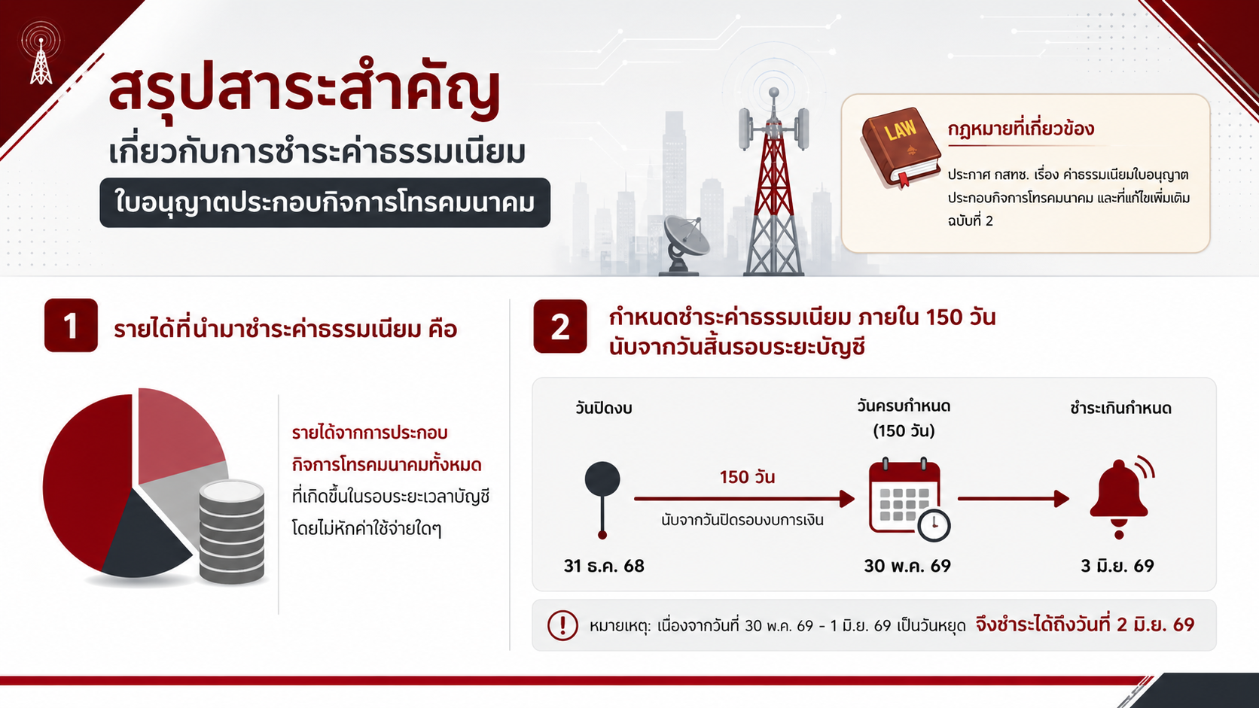
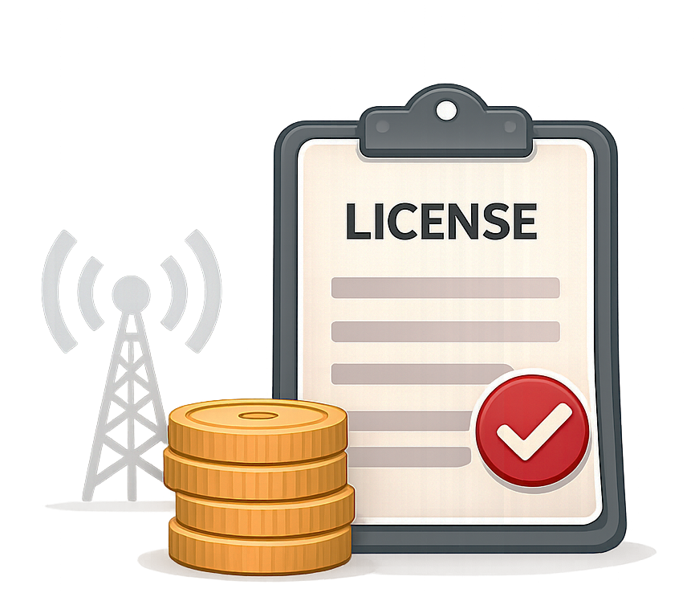
Notes:
ประกาศค่าธรรมเนียม กำหนดให้ยื่นชำระค่าธรรมเนียมภายใน 150 วัน หลังสิ้นรอบระยะเวลาบัญชี โดยรายได้หมายถึงรายได้จากการประกอบกิจการโทรคมนาคมทั้งหมด โดยไม่หักค่าใช้จ่าย
ตัวอย่างรายได้ เช่น รายได้การให้บริการ GPS tracking รายได้การให้บริการ Colocation รายได้การขายต่อโทรศัพท์เคลื่อนที่ รายได้จากการให้บริการอินเทอร์เน็ต รายได้จากบริการ IIG NIX บริการโทรคมนาคมสำหรับรถยนต์รับจ้าง เป็นต้น
ไม่ว่าจะมีรายได้ หรือไม่มีรายได้ ก็ต้องยื่นชำระค่าธรรมเนียม ในกรณีไม่มีรายได้ ให้นำส่งเอกสาร แต่ไม่ต้องชำระเงิน
ขอย้ำว่า การชำระค่าธรรมเนียมจะครบถ้วนตามกฎหมายก็ต่อเมื่อ ชำระเงินและนำส่งเอกสารแล้วเท่านั้น หากชำระเงินแต่ไม่นำส่งเอกสาร ก็จะถือว่ายังดำเนินการไม่ครบถ้วน และสำนักงานไม่รับทราบการชำระเงินดังกล่าว
หากชำระล่าช้า จะต้องชำระค่าธรรมเนียมเพิ่ม หรือค่าปรับ 1.5% ต่อเดือน โดยเศษของเดือน นับเป็น 1 เดือน ( ล้าช้า 1 วันก็ถือว่าล่าช้า 1 เดือน)
อัตราค่าธรรมเนียมเป็นไปตามประกาศ

Slide 3
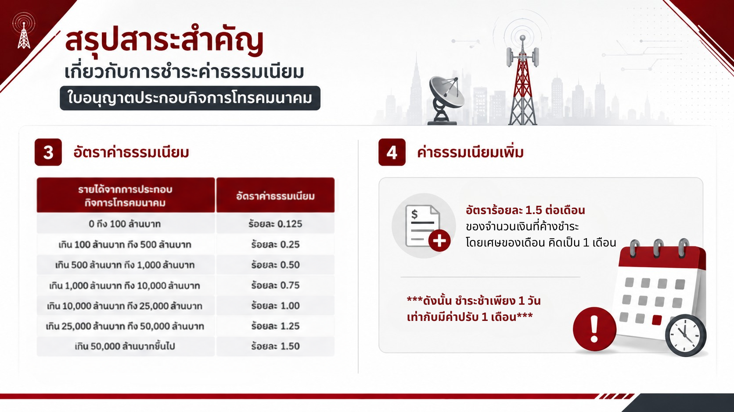
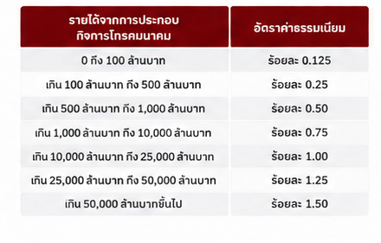

Slide 4
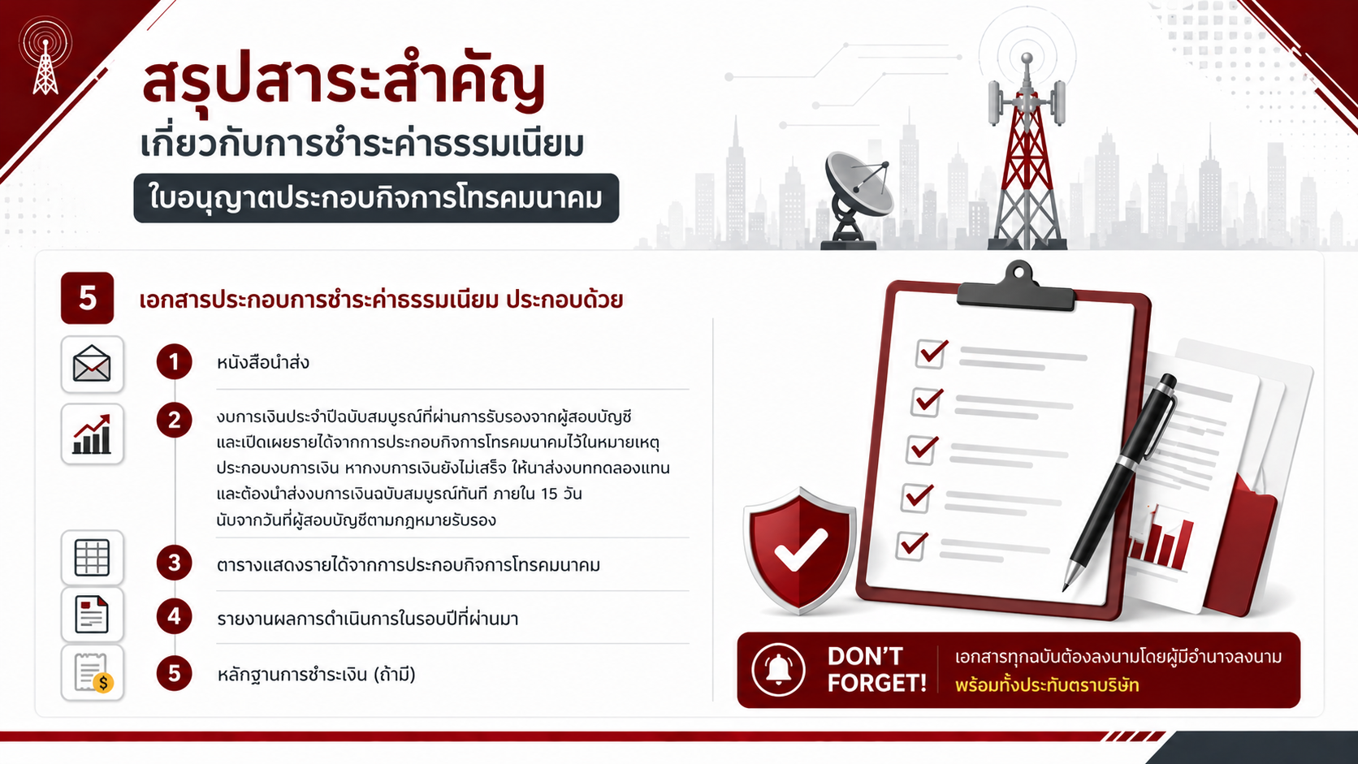
Notes:
อ่านได้เลย
เสร็จแล้วเปิดไฟล์ หนังสือนำส่ง – ตารางแสดงรายได้ – รายงานผลประกอบการ ให้ดูตามลำดับ

Slide 5
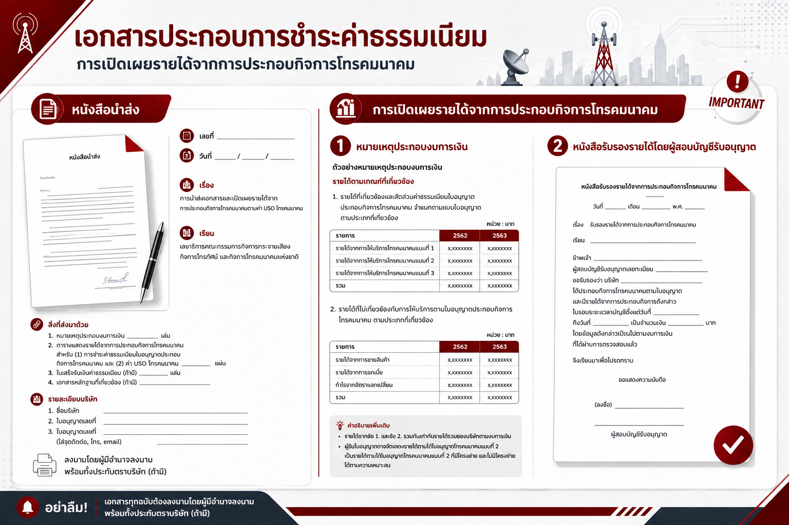
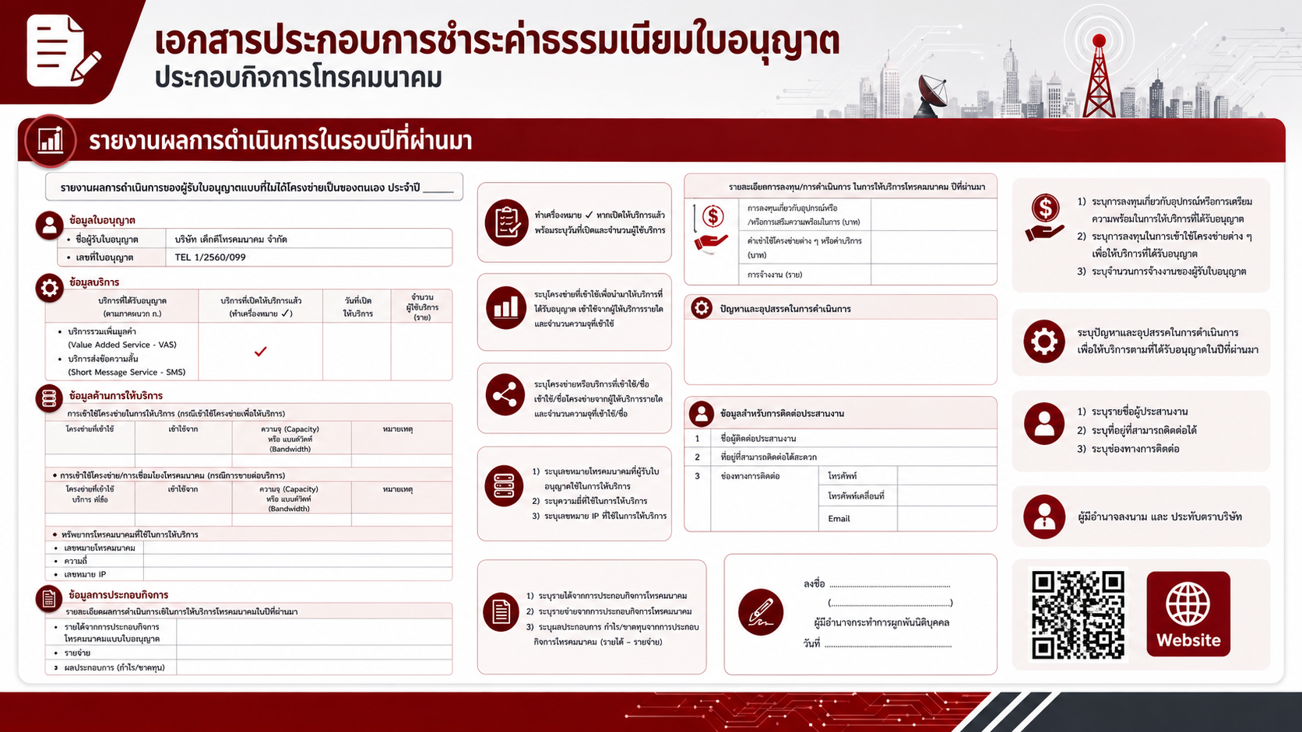

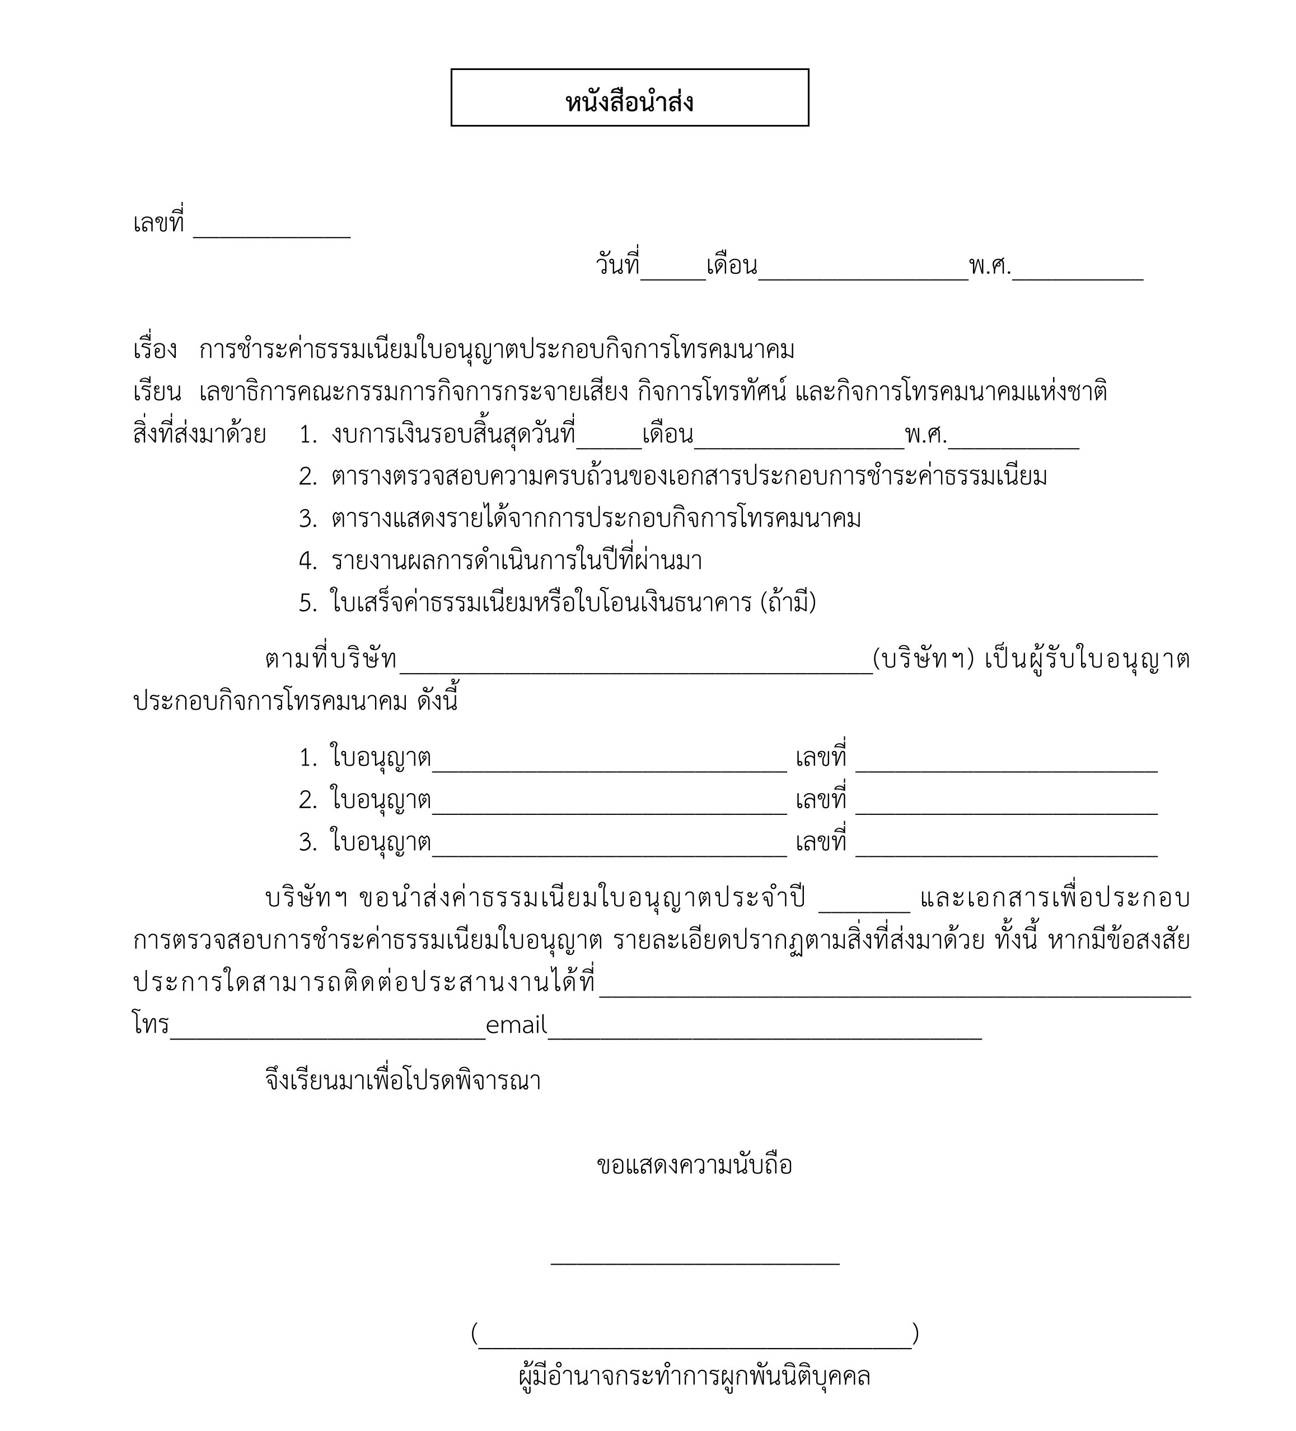
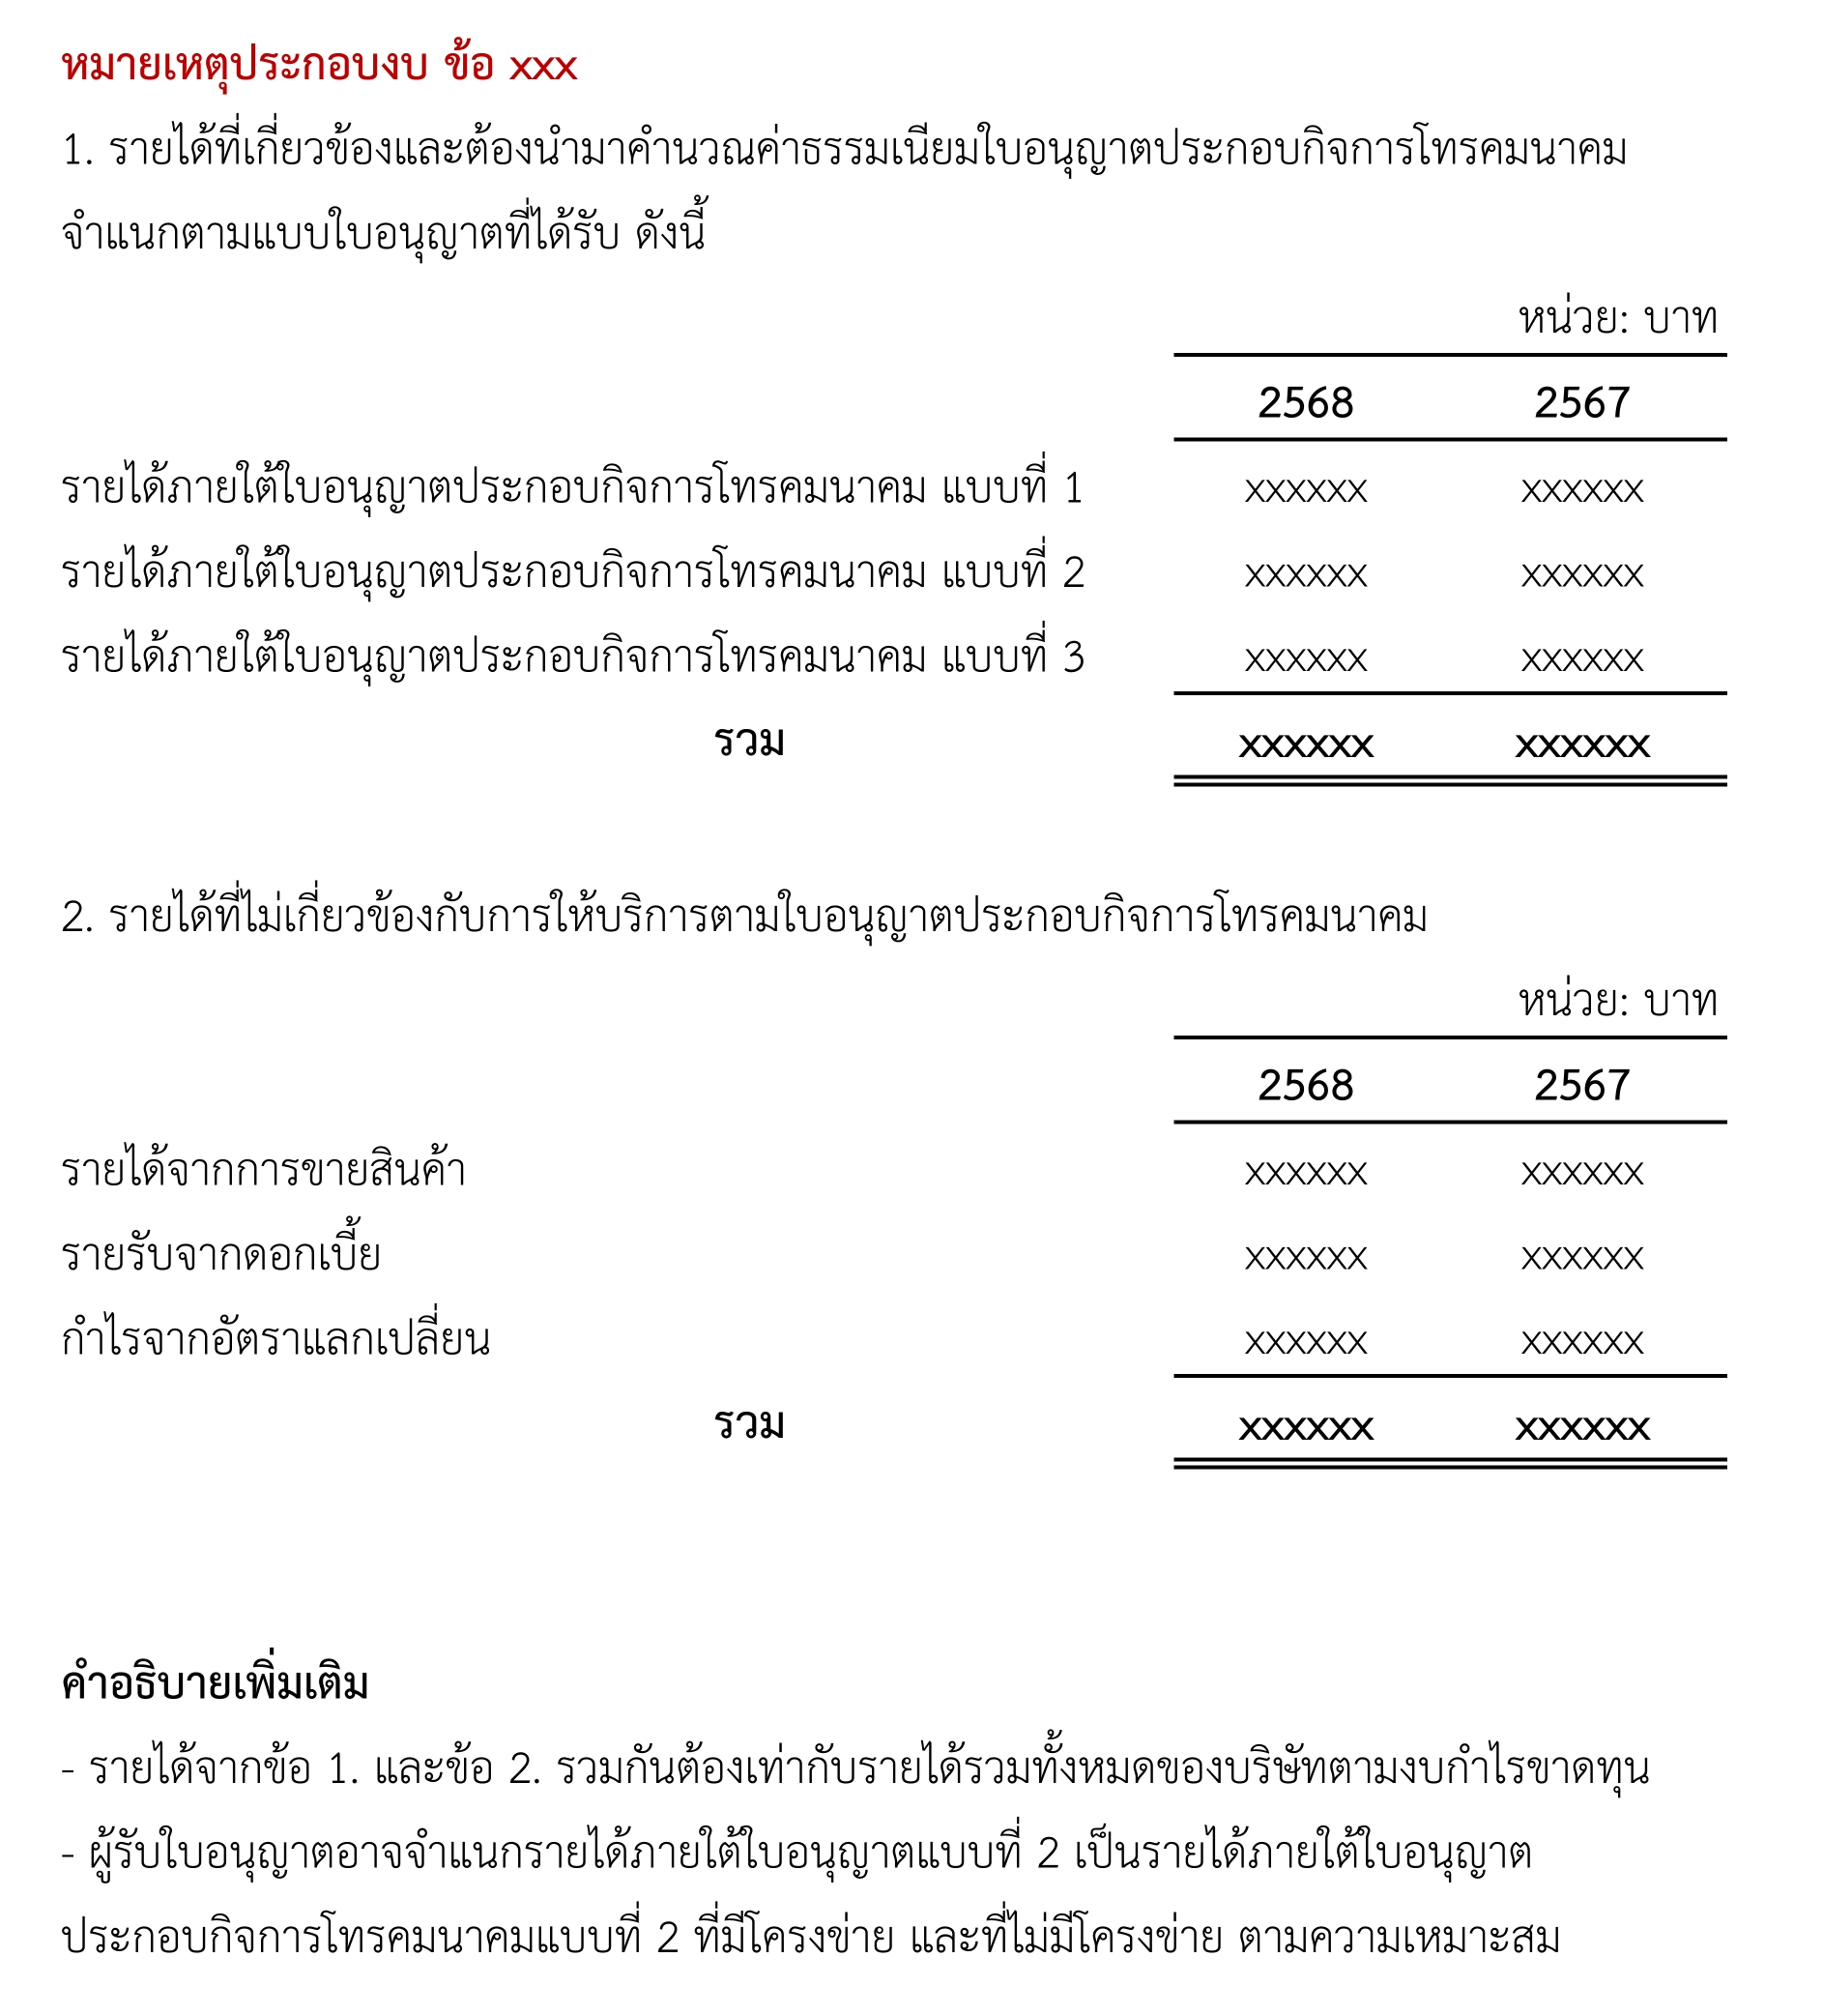
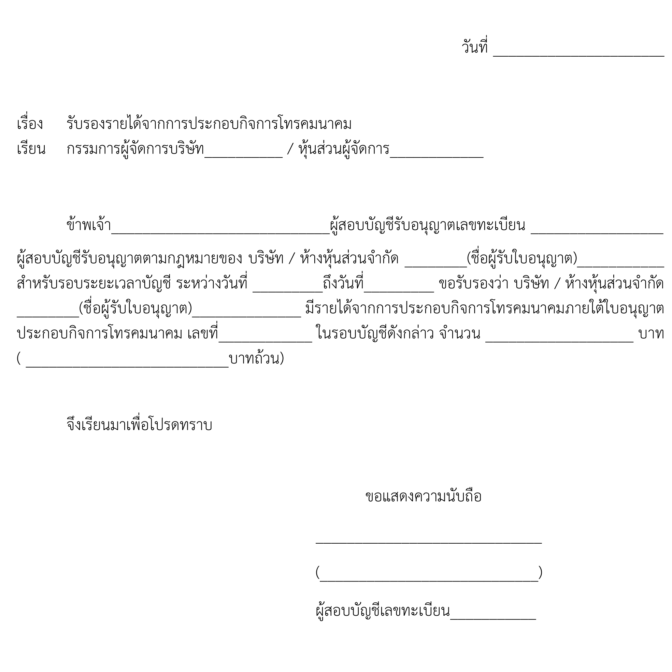
Notes:
การเปิดเผยรายได้จากการประกอบกิจการโทรคมนาคม รวมทั้งค่าใช้จ่ายลดหย่อน เป็นข้อกำหนดตามกฎหมาย ดังนั้น ผู้รับใบอนุญาตจะต้องดำเนินการอย่างเคร่งครัด โดยทำได้ 2 วิธี คือ ให้ผู้สอบบัญชีรับอนุญาตเปิดเผยรายได้จากการประกอบกิจการโทรคมนาคมไว้ในหมายเหตุประกอบงบการเงิน หรือให้ผู้สอบบัญชีรับรองรายได้จากการรประกอบกิจการโทรคมนาคม กรณีไม่มีรายได้ ก็จะต้องเปิดเผยโดยระบุว่า ในรอบปีบัญชีไม่มีรายได้จากการประกอบกิจการ

Slide 6
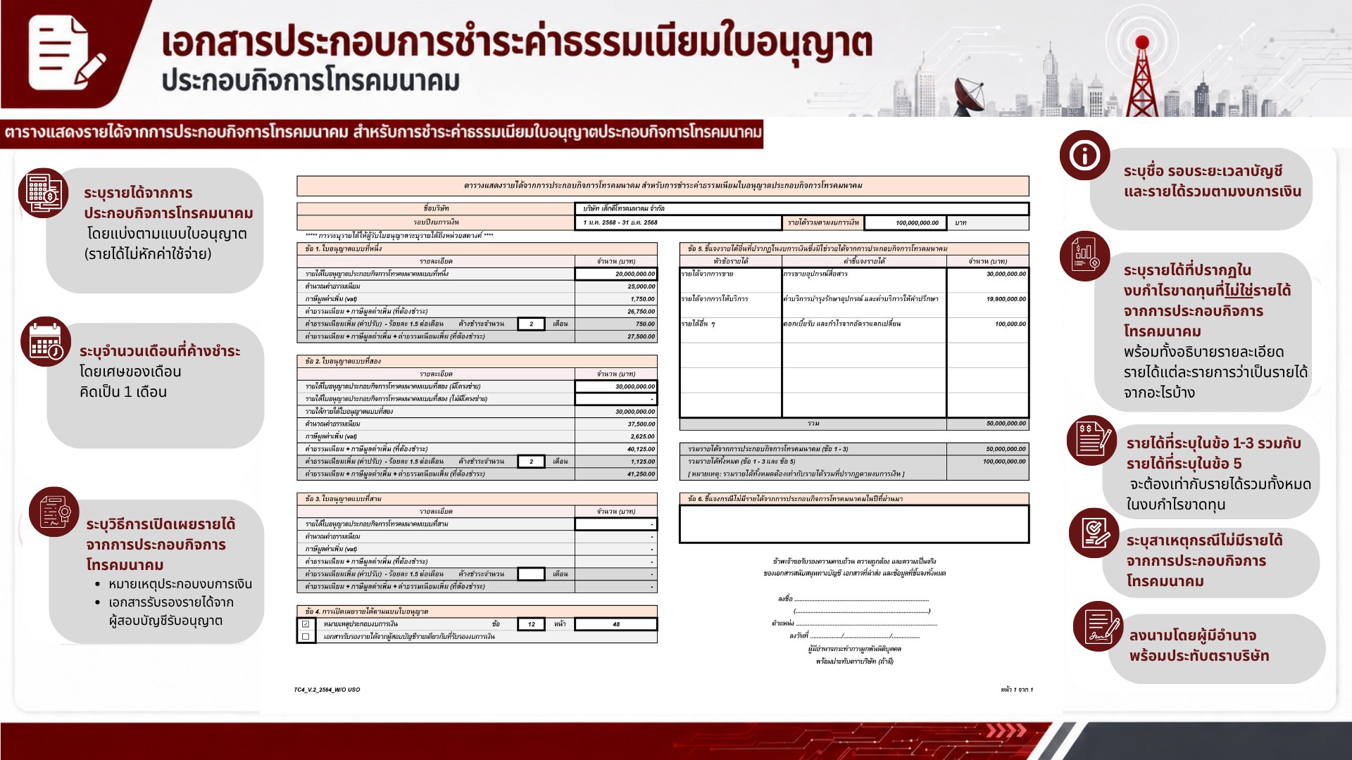
ห้ามใส่ว่า “รายได้อื่น ๆ”
ให้ระบุด้วยว่าเป็น
รายได้จากอะไร
Notes:
แบบตารางแสดงรายได้นี้มี 1 หน้า เนื่องจาก ในส่วนของค่า USO จะมีแบบฟอร์ม และระบบของ uso เพื่อให้ submit ค่า USO ซึ่งทาง USO จะมาชี้แจงในลำดับถัดไปค่ะ
หัวตาราง ระบุชื่อบริษัท ห้างหุ้นส่วนจำกัด รอบปีบัญชี รายได้รวมทั้งหมดตามงบการเงิน
ข้อ 1 – 3 ระบุรายได้จากการประกอบกิจการโทรคมนาคม ตามแบบใบอนุญาต 1 2 3 ถ้าชำระล่าช้า ให้ระบุจำนวนเดือนไปด้วย ตารางจะคำนวณอัตโนมัติว่ามีค่าปรับเท่าใด
ข้อ 4 ระบุการเปิดเผยรายได้ตามแบบใบอนุญาต – หมายเหตุประกอบงบการเงิน หรือ เอกสารรับรองรายได้จากผู้สอบบัญชี
ข้อ 5 ให้ชี้แจงรายได้อื่น ๆ ที่นอกเหนือรายได้โทรคมทั้งหมด ให้ครบถ้วน เน้นย้ำให้ชี้แจงรายละเอียดของรายได้ที่ไม่ใช่รายได้จากการประกอบกิจการโทรคมนาคมให้ครบถ้วนค่ะ โดยสมมุติมีรายได้รวมทั้งหมดในงบกำไรขาดทุน 10 ล้านบาท เป็นรายได้โทรคมนาคมแบบที่ 1 จำนวน 1 ล้านบาทและผู้รับใบอนุญาตมีใบอนุญาตแบบที่ 1 เท่านั้น ที่เหลือ 9 ล้านบาท เป็นรายได้จากอะไรบ้างให้ชี้แจงให้ครบถ้วน เช่น รายได้จากการขาย รายได้จากการให้บริการอื่นๆ เช่น รายได้จากค่าบริการติดตั้ง รายได้จากค่าบริการซ่อมบำรุง และรายได้อื่นๆ เช่น รายได้จากดอกเบี้ยรับ กำไรจากอัตราแลกเปลี่ยน เป็นต้น ขอให้อธิบายให้ชัดเจนครบถ้วน เพื่อความรวดเร็วถูกต้องในการตรวจสอบ และไม่ต้องสอบถามข้อมูลเพิ่มเติมค่ะ โดยยอดรวมใต้ตาราง จะต้องตรงกับยอดรวมหัวตาราง และรายได้ทั้งหมดจากการประกอบกิจการในงบการเงิน
ข้อ 6 หากไม่มีรายได้ ให้ระบุสาเหตุด้วยว่าเพราะอะไร เช่น ยังไม่เปิดให้บริการ หรือไม่มีลูกค้าในรอบปีที่ผ่านมา
และจะต้องลงนาม+ประทับตราบริษัทในเอกสาร

Slide 7
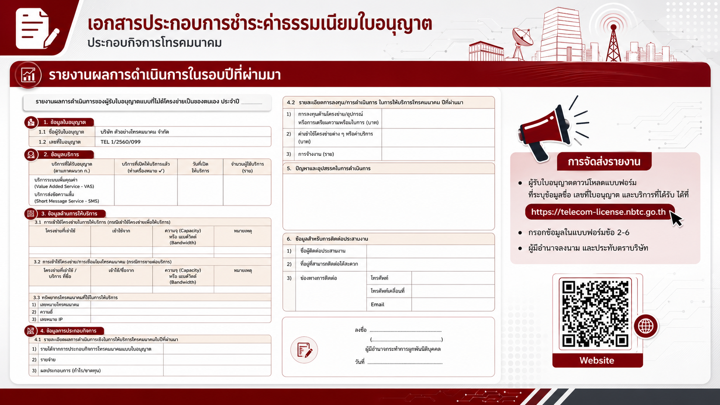
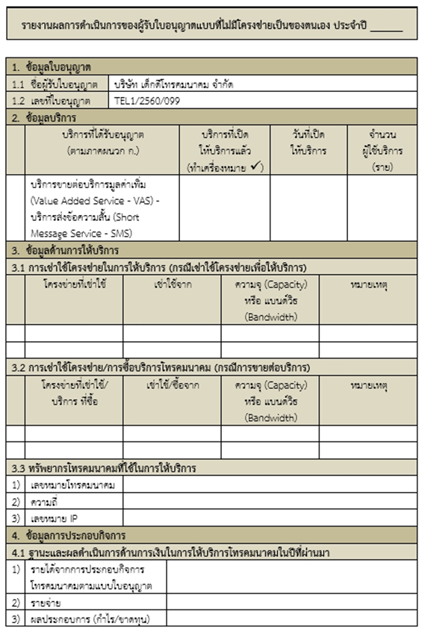
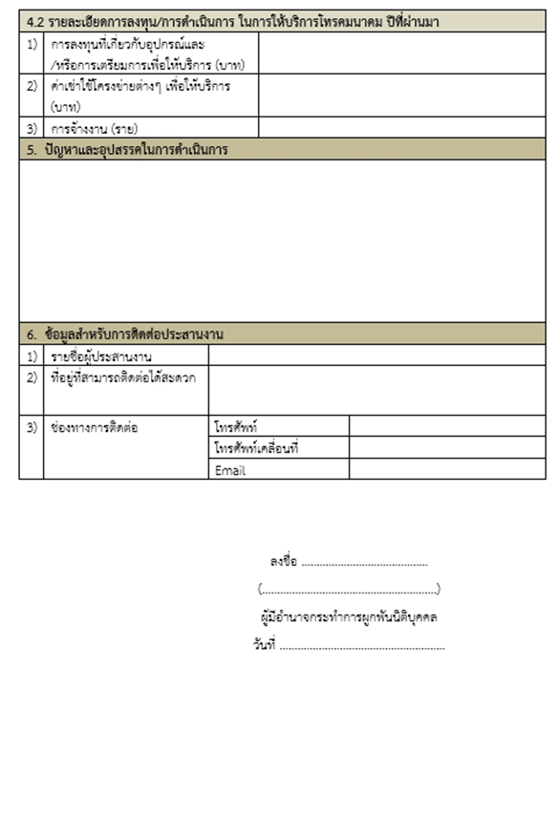
Notes:
รายงานผลการดำเนินการในปีที่ผ่านมา ประกอบด้วยแบบฟอร์ม 2 หน้า
สำนักงานฯ ได้จัดทำแบบฟอร์มที่ระบุข้อมูลเบื้องต้น ได้แก่ ชื่อ เลขที่ใบอนุญาต และบริการที่ผู้รับใบอนุญาตแต่ละรายได้รับไว้เรียบร้อยแล้ว โดยสามารถดาวน์โหลดแบบฟอร์มได้ที่ url หรือ qr code ที่แสดงไว้

Slide 8
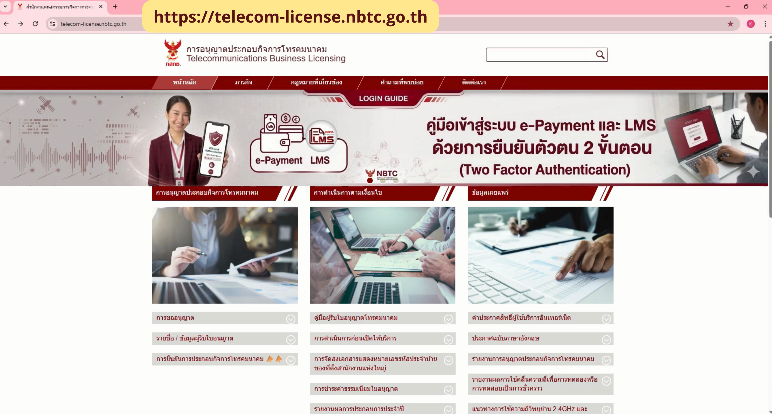

Slide 9
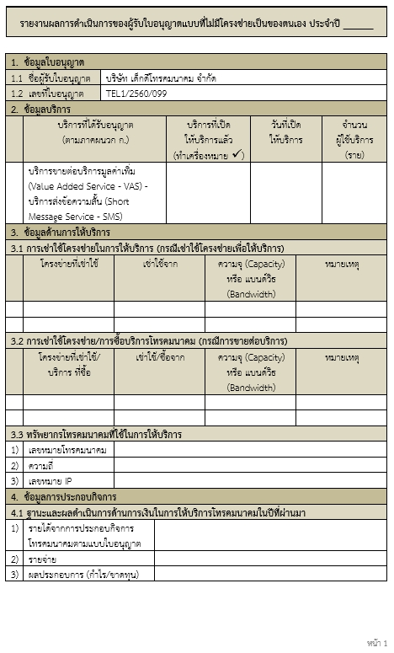
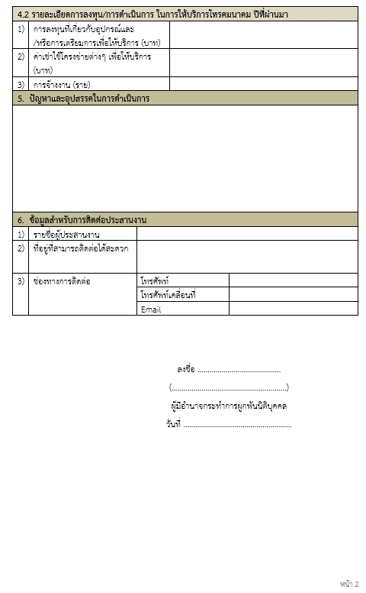
1) ระบุการลงทุนเกี่ยวกับอุปกรณ์หรือการเตรียมการเพื่อให้บริการที่ได้รับอนุญาต
2) ระบุการลงทุนในการเช่าใช้โครงข่ายต่าง ๆ เพื่อให้บริการที่ได้รับอนุญาต
3) ระบุจำนวนการจ้างงานของ
ผู้รับใบอนุญาต
ทำเครื่องหมาย ✓ หากเปิดให้บริการแล้ว พร้อมระบุวันที่เปิดและจำนวนผู้ใช้บริการ
ระบุโครงข่ายที่เช่าใช้เพื่อนำมาให้บริการที่ได้รับอนุญาต เช่าใช้จากผู้ให้บริการรายใด และจำนวนความจุที่เช่าใช้
ระบุปัญหาและอุปสรรคในการดำเนินการเพื่อให้บริการตามที่ได้รับอนุญาตใน
ปีที่ผ่านมา
ระบุโครงข่ายหรือบริการที่เช่าใช้/ซื้อ
เช่าใช้/ซื้อโครงข่ายจากผู้ให้บริการรายใด และจำนวนความจุที่เช่าใช้/ซื้อ
1) ระบุรายชื่อผู้ประสานงาน
2) ระบุที่อยู่ที่สามารถติดต่อได้
3) ระบุช่องทางการติดต่อ
1) ระบุเลขหมายโทรคมนาคมที่ผู้รับใบอนุญาตใช้ในการให้บริการ
2) ระบุความถี่ที่ใช้ในการให้บริการ
3) ระบุเลขหมาย IP ที่ใช้ในการให้บริการ
ผู้มีอำนาจลงนาม และ ประทับตราบริษัท
1) ระบุรายได้จากการประกอบกิจการโทรคมนาคม
2) ระบุรายจ่ายจากการประกอบกิจการโทรคมนาคม
3) ระบุผลประกอบการ กำไร/ขาดทุนจากการประกอบกิจการโทรคมนาคม (รายได้ – รายจ่าย)
Notes:
เมื่อดาวน์โหลดแบบฟอร์มมาเรียบร้อยจะปรากฏข้อมูลเบื้องต้นของผู้รับใบอนุญาต ได้แก่ ชื่อ เลขที่ใบอนุญาต และบริการที่ได้รับอนุญาตไว้เรียบร้อยแล้ว
ผู้รับใบอนุญาตกรอกข้อมูลในข้อ 2 – 6 ให้ครบถ้วน ในส่วนที่ผู้รับใบอนุญาตมีการใช้งาน
เมื่อกรอกข้อมูลครบถ้วนแล้ว ให้ผู้มีอำนาจลงนามพร้อมประทับตราบริษัท
ข้อ 2. ทำเครื่องหมาย / หากเปิดให้บริการแล้ว พร้อมระบุวันที่เปิดและจำนวนผู้ใช้บริการ
ข้อ 3. ข้อมูลด้านการให้บริการ ให้เลือกกรอกในส่วนที่ผู้รับใบอนุญาตมีการเช่า /ซื้อ/ และระบุทรัพยากรโทรคมนาคมที่ใช้งานเพื่อนำมาให้บริการตามที่ได้รับใบอนุญาตเท่านั้น
ข้อ 4 ข้อมูลการประกอบกิจการ
4.1 ฐานะและผลดำเนินการด้านการเงินในการให้บริการโทรคมนาคมในปีที่ผ่านมา
ระบุรายได้ /รายจ่ายจากการประกอบกิจการโทรคมนาคมตามแบบใบอนุญาต
ระบุผลประกอบการ กำไร/ขาดทุน จากการประกอบกิจการโทรคมนาคม โดยนำรายได้ข้อ 1) หักรายจ่ายข้อ 2)
4.2 รายละเอียดการลงทุน/การดำเนินการ ในการให้บริการโทรคมนาคมปีที่ผ่านมา (ถ้ามี)
ระบุการลงทุนเกี่ยวกับอุปกรณ์หรือการเตรียมการ / การเช่าใช้โครงข่ายต่างๆเพื่อให้บริการที่ได้รับอนุญาต ว่ามีการลงทุนเป็นจำนวนเงินเท่าไหร่
ระบุจำนวนการจ้างงาน ว่ามีการจ้างงานเพื่อดำเนินการเกี่ยวกับการให้บริการโทรคมนาคมจำนวนกี่คน
ข้อ 5 ระบุปัญหาและอุปสรรคในการดำเนินการ ถ้ามี
ข้อ 6 ข้อมูลสำหรับการติดต่อประสานงาน จัดส่งเข้ามาพร้อมเอกสารประกอบการชำระค่าธรรมเนียมอื่นๆ

Slide 10
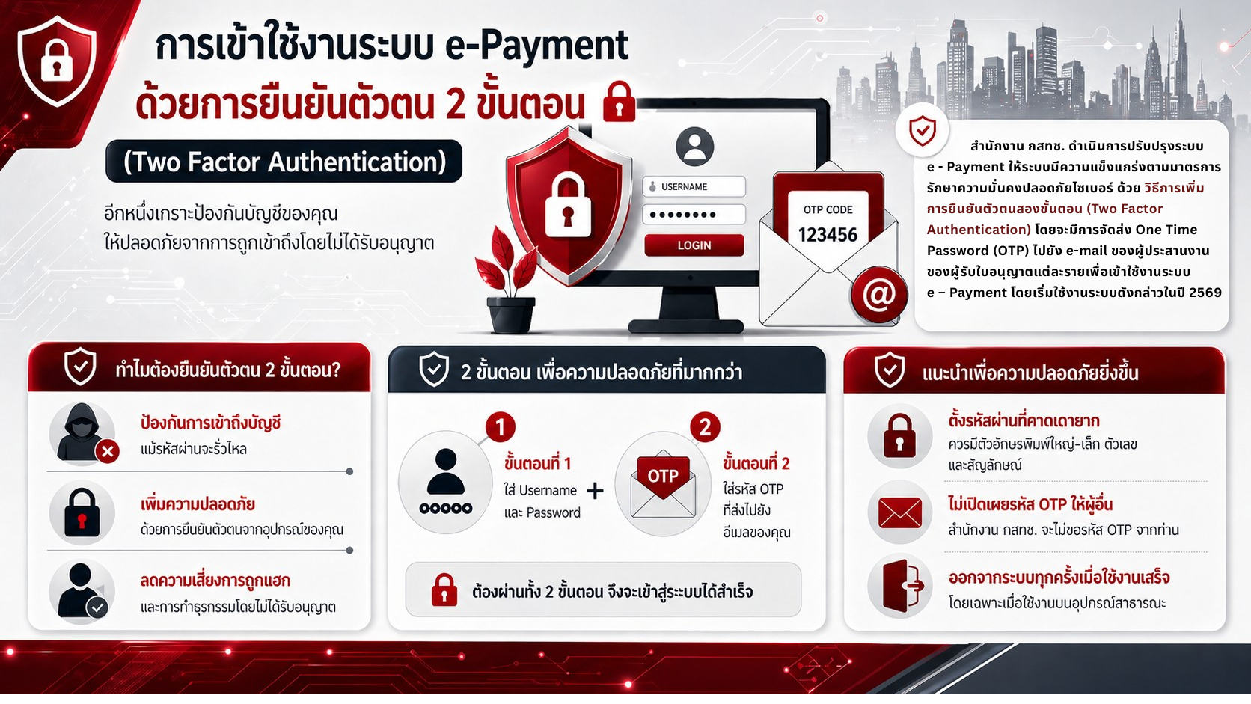
Notes:
ในปี 2569 สำนักงานได้ดำเนินการปรับปรุงระบบ e-Payment ให้มีความแข็งแกร่งและมั่นคงปลอดภัยตามมาตรการรักษาความมั่นคงปลอดภัยไซเบอร์ ด้วยวิธีการเพิ่มการยืนยันตัวตน 2 ขั้นตอน หรือ 2 Factor Authentication โดยมีการส่ง One Time Password หรือ OTP ไปยังอีเมลของผู้รับใบอนุญาตที่แจ้งไว้กับสำนักงาน กสทช. เมื่อช่วงปลายปี 2568 ซึ่งสำนักงานได้มีหนังสือขอให้ท่านแจ้งอีเมลเข้าใช้งานระบบมา
การยืนยันตัวตน 2 ขั้นตอนทำเพื่อป้องกันการแอบเข้าถึงบัญชีโดยผู้อื่น เพิ่มความปลอดภัยในการเข้าใช้งาน และลดการเสี่ยงการถูกแฮกเพื่อทำธุรกรรมอื่นใด
การยืนยันตัวตนประกอบด้วย 2 ขั้นตอน โดยการกรอก Username และ Password ต่อจากนั้นให้นำ OTP ที่ได้รับจากอีเมลของผู้รับใบอนุญาตมากรอกเพื่อเข้าระบบการใช้งาน
การตั้งรหัสผ่าน ควรตั้งรหัสท่คาดเดาได้ยาก ไม่เปิดเผยรหัส OTP ให้กับผู้อื่น และควรออกจากระบบทุกครั้งหลังใช้งานเสร็จ

Slide 11

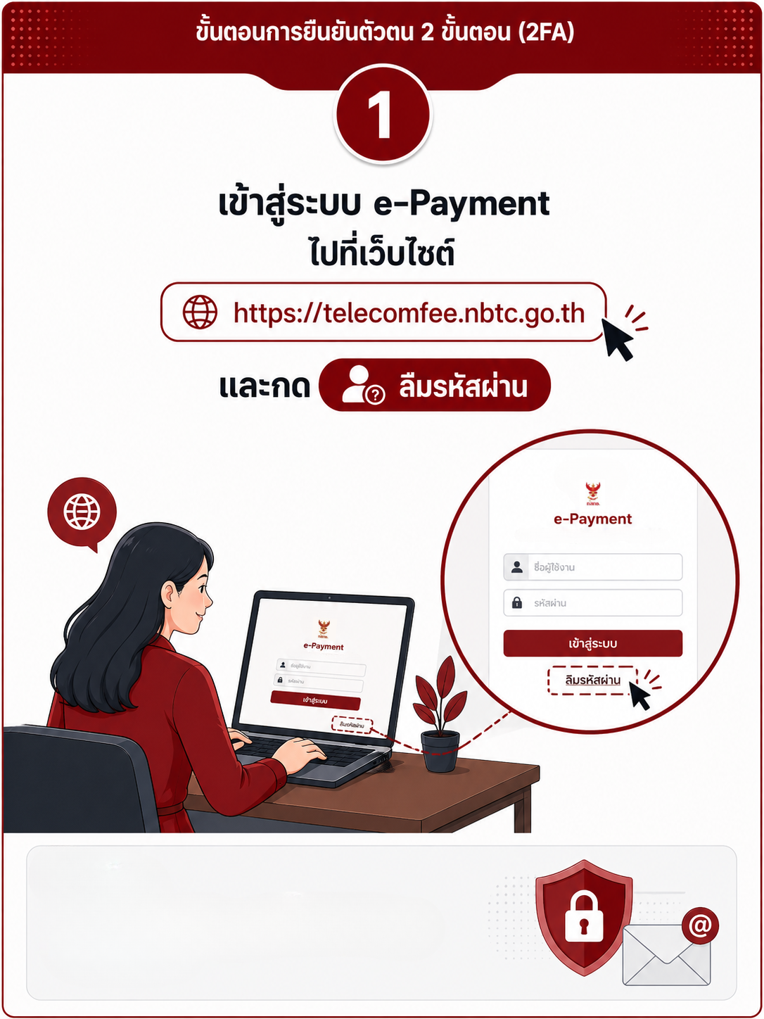
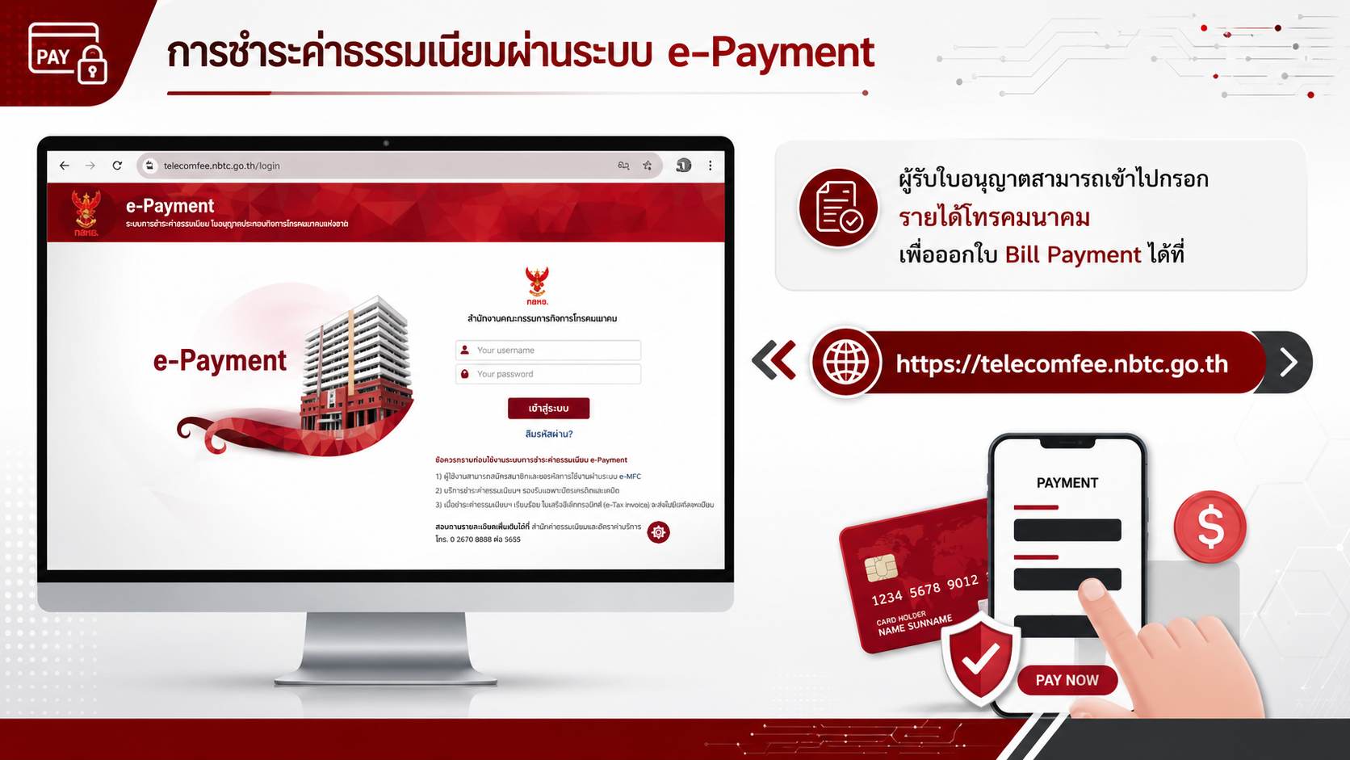
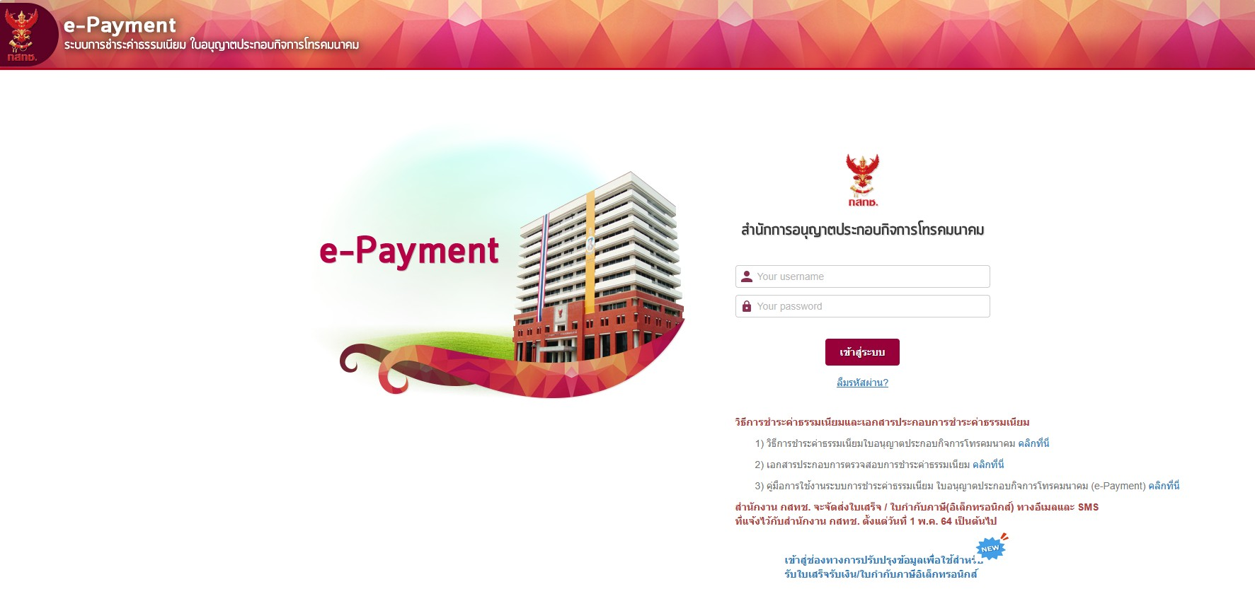

Notes:
- ท่านสามารถเข้าใช้งานระบบได้โดยไปที่ https://telecomfee.nbtc.go.th
คลิกลืมรหัสผ่าน

Slide 12
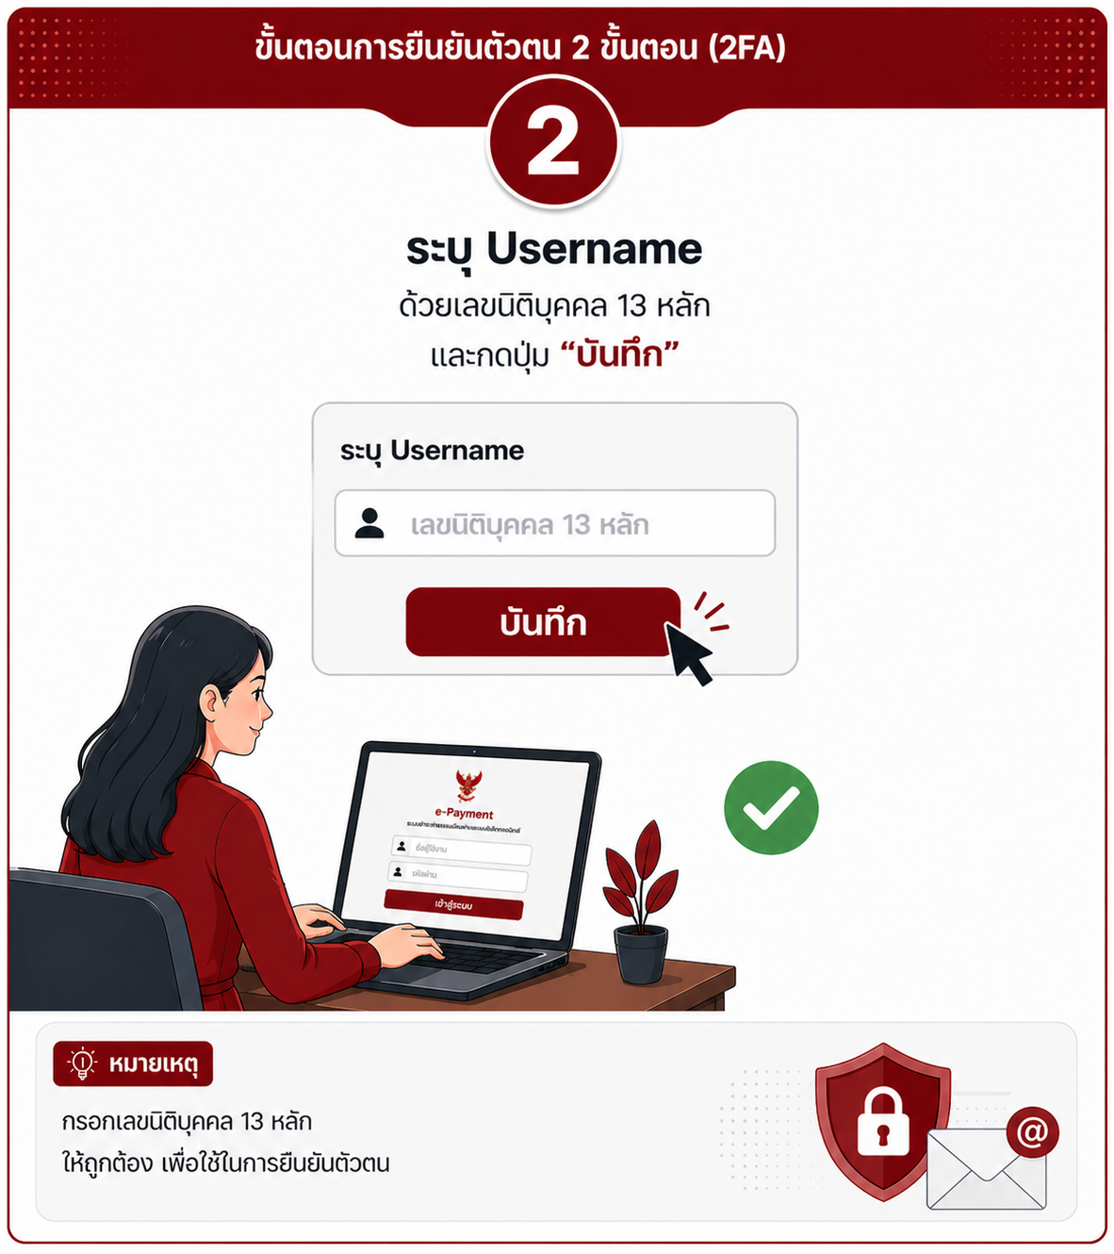
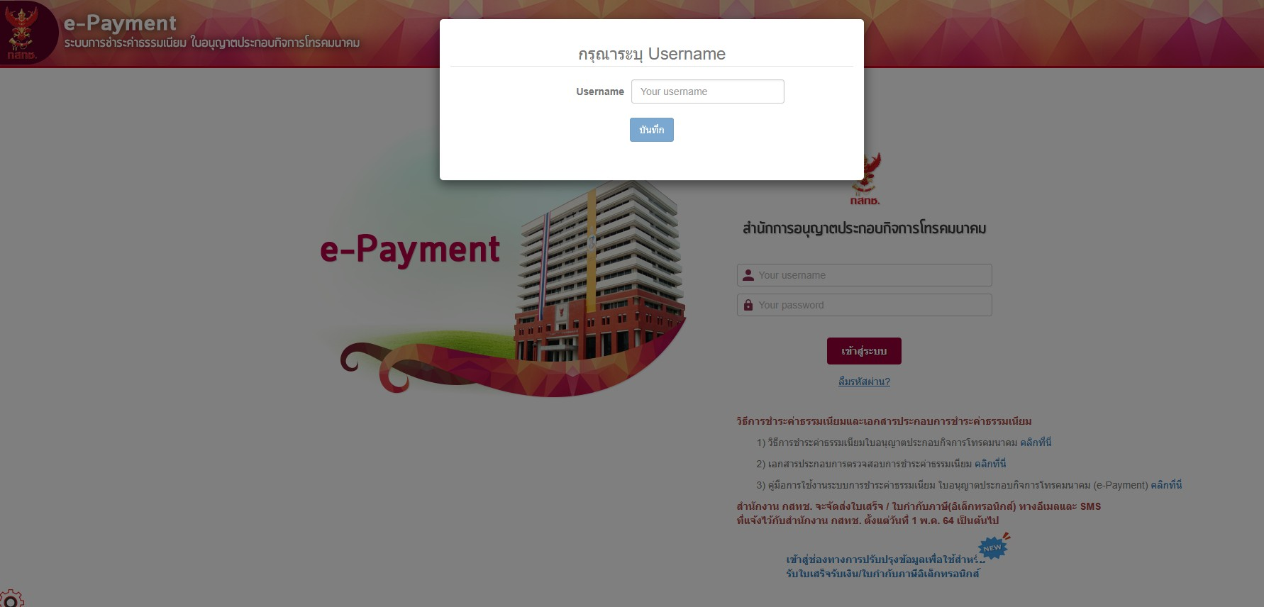
1
2
Notes:
ระบบจะให้ท่านกรอก Username ซึ่งเป็นเลขนิติบุคคล 13 หลัก และกดบันทึก

Slide 13
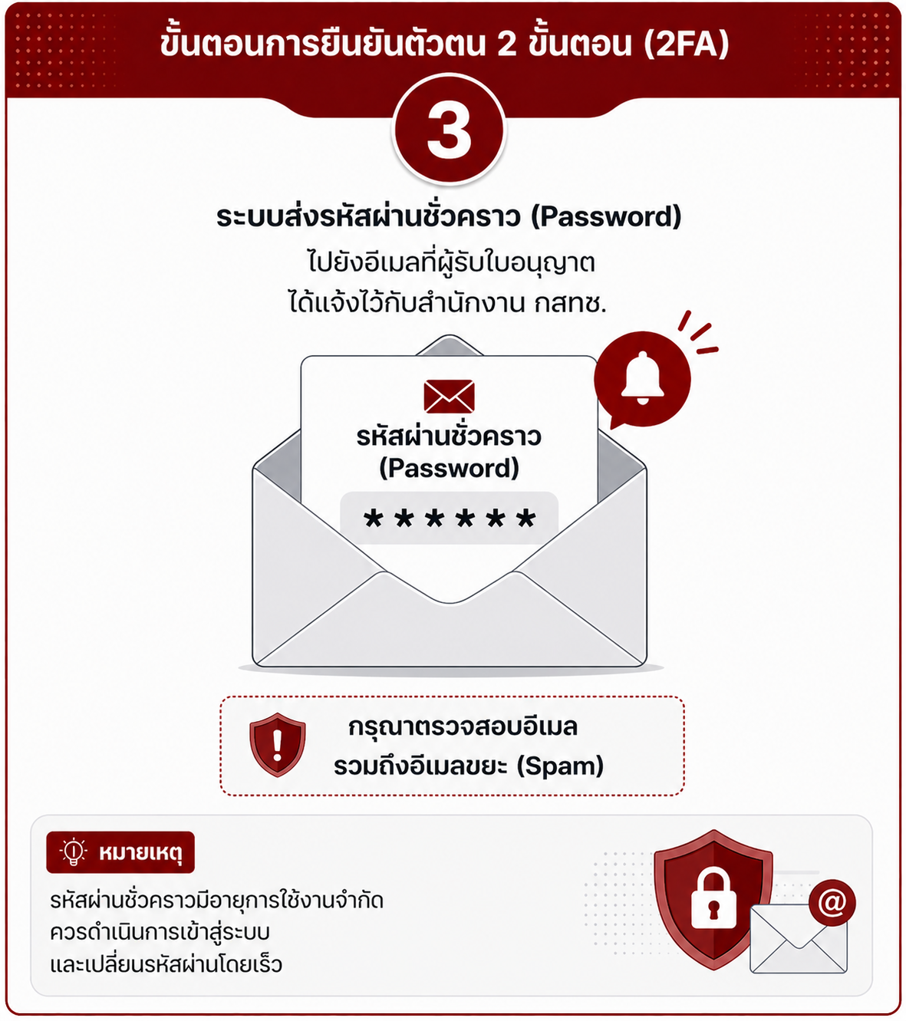
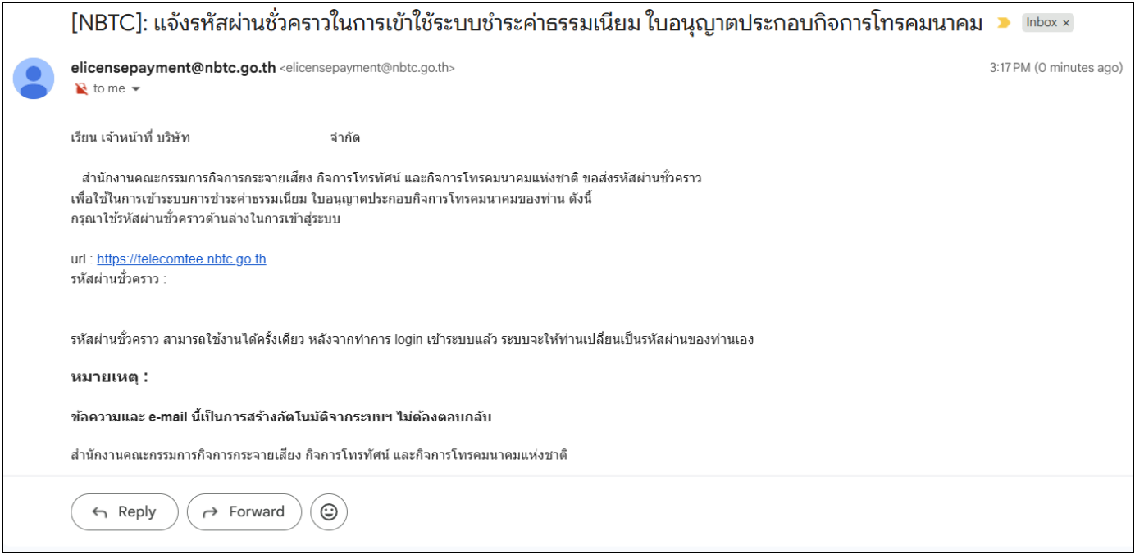
Notes:
ระบบจะส่งอีเมลแจ้งรหัสผ่านชั่วคราวไปให้ทางอีเมลของท่าน
โดยอีเมลจะมีหน้าตาประมาณนี้นะคะ
หากท่านไม่ได้รับรหัสผ่านทางอีเมล กรุณาตรวจสอบ Junk mail หากไม่พบ ขอให้ท่านส่งอีเมลแจ้งมาที่ tel_license2fee@nbtc.go.th ระบุหัวข้อ “ขอรับรหัสเข้าระบบ e-Payment” โดยแจ้งชื่อบริษัท อีเมลที่ใช้รับ password เข้าระบบ ชื่อผู้ติดต่อ ตำแหน่ง และหมายเลขโทรศัพท์ติดต่อกลับ

Slide 14
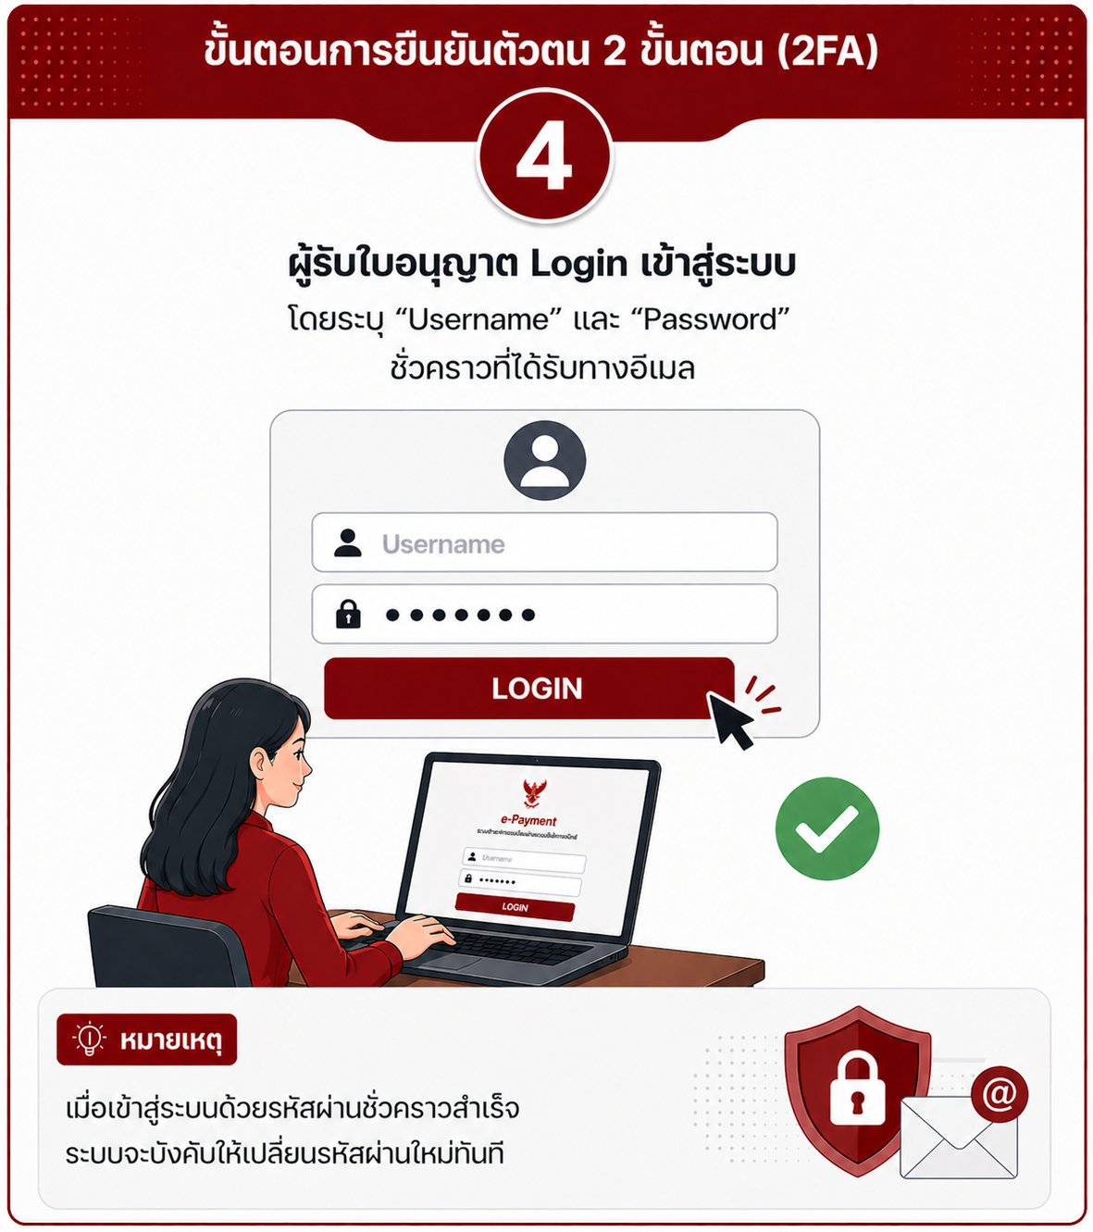
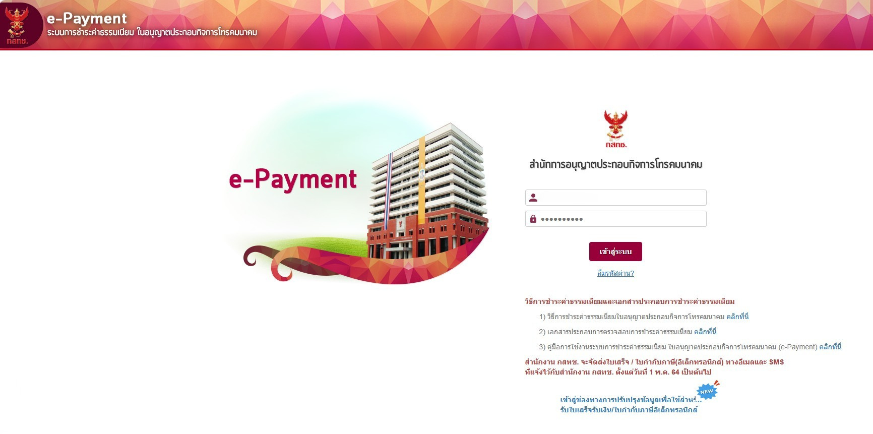
1
2
Notes:
เมื่อท่านได้รหัสผ่านชั่วคราวแล้วให้กลับมาที่หน้าแรกของระบบ
กรอกเลขนิติบุคคล 13 หลัก
และกรอกรหัสผ่าน
คลิกเข้าสู่ระบบ

Slide 15
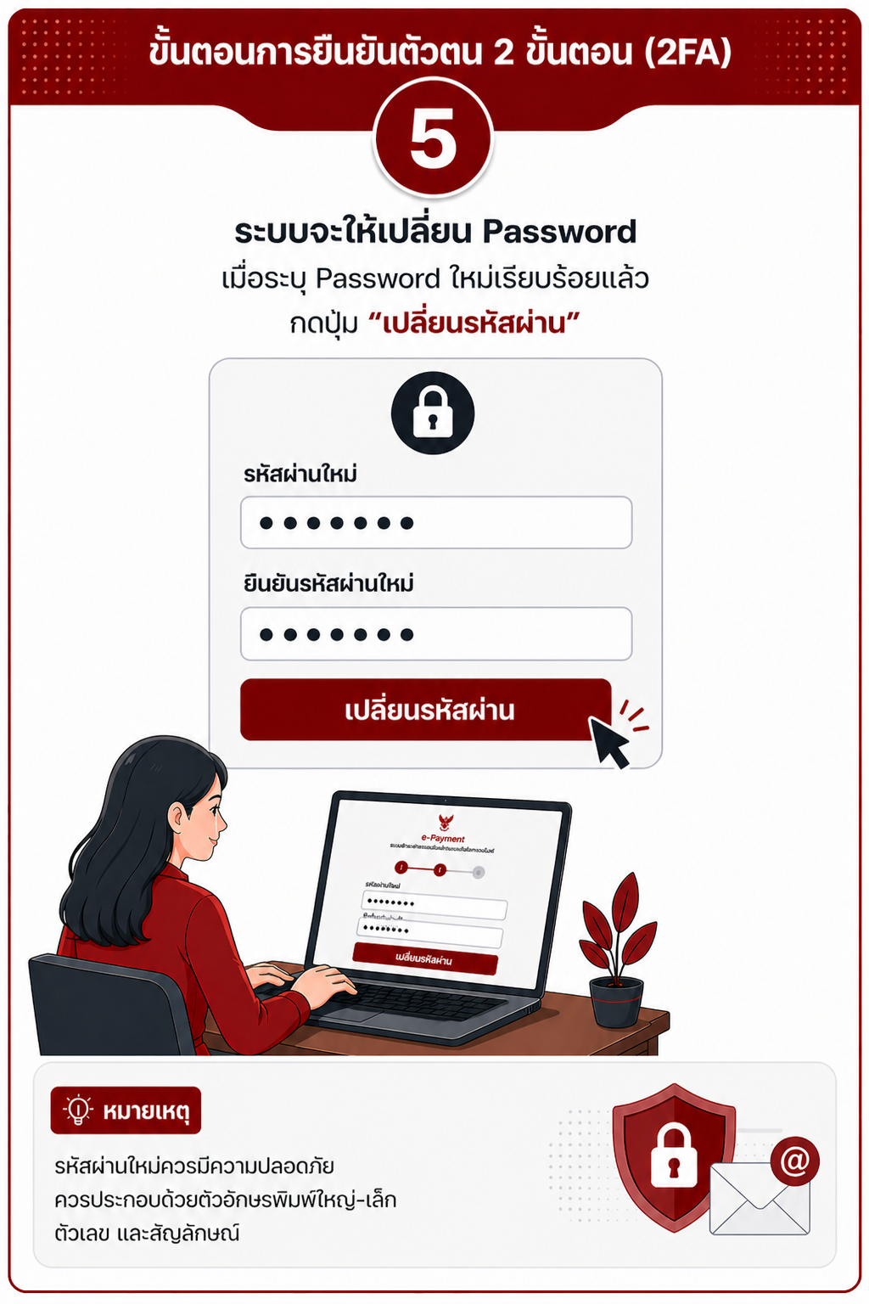
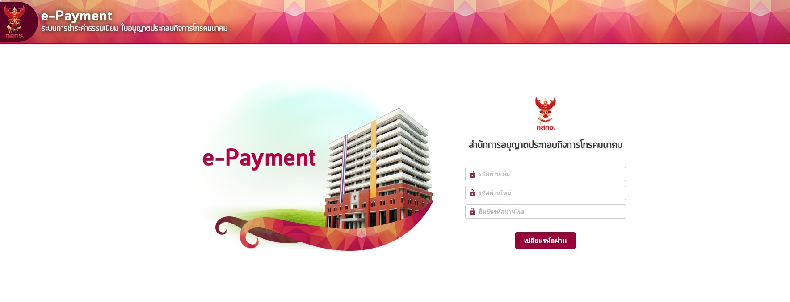
1
2
***รหัสผ่านใหม่ ต้องประกอบด้วย***
ต้องมีความยาว 8 – 20 ตัวอักษร ประกอบด้วยตัวอักษรพิมพ์เล็ก ตัวอักษรพิมพ์ใหญ่ และอักขระพิเศษอย่างน้อย 1 ตัว
Notes:
ระบบจะให้ท่านตั้งรหัสผ่านใหม่
โดยท่านจะต้องกรอกรหัสผ่านเดิม ซึ่งก็คือรหัสผ่านชั่วคราวที่ได้รับทางอีเมล
กรอกรหัสผ่านใหม่ 2 ครั้ง
การตั้งรหัสผ่าน จะต้องมีความยาว 8 – 20 ตัวอักษร ประกอบด้วย ตัวอักษรพิมพ์เล็ก ตัวอักษรพิมพ์ใหญ่ และอักขระพิเศษอย่างน้อย 1 ตัว

Slide 16
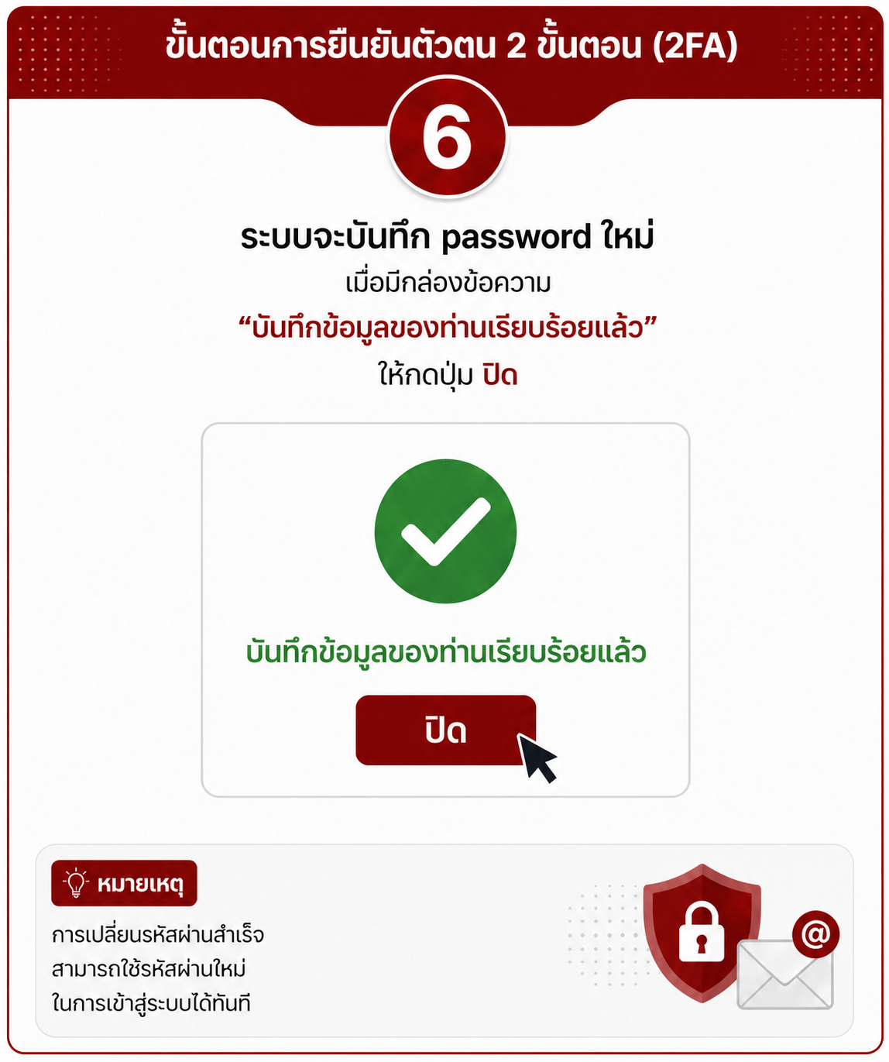
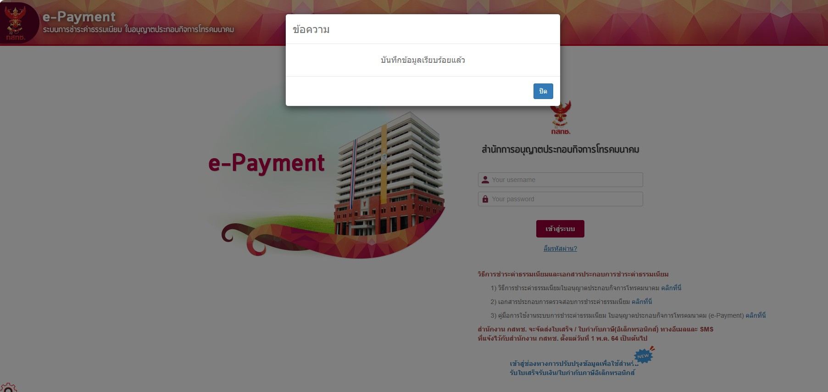
Notes:
เมื่อตั้งรหัสผ่านใหม่เรียบร้อย จะปรากฏกล่องข้อความ “บันทึกข้อความเรียบร้อยแล้ว” ให้คลิกปิดที่กล่องข้อความ

Slide 17

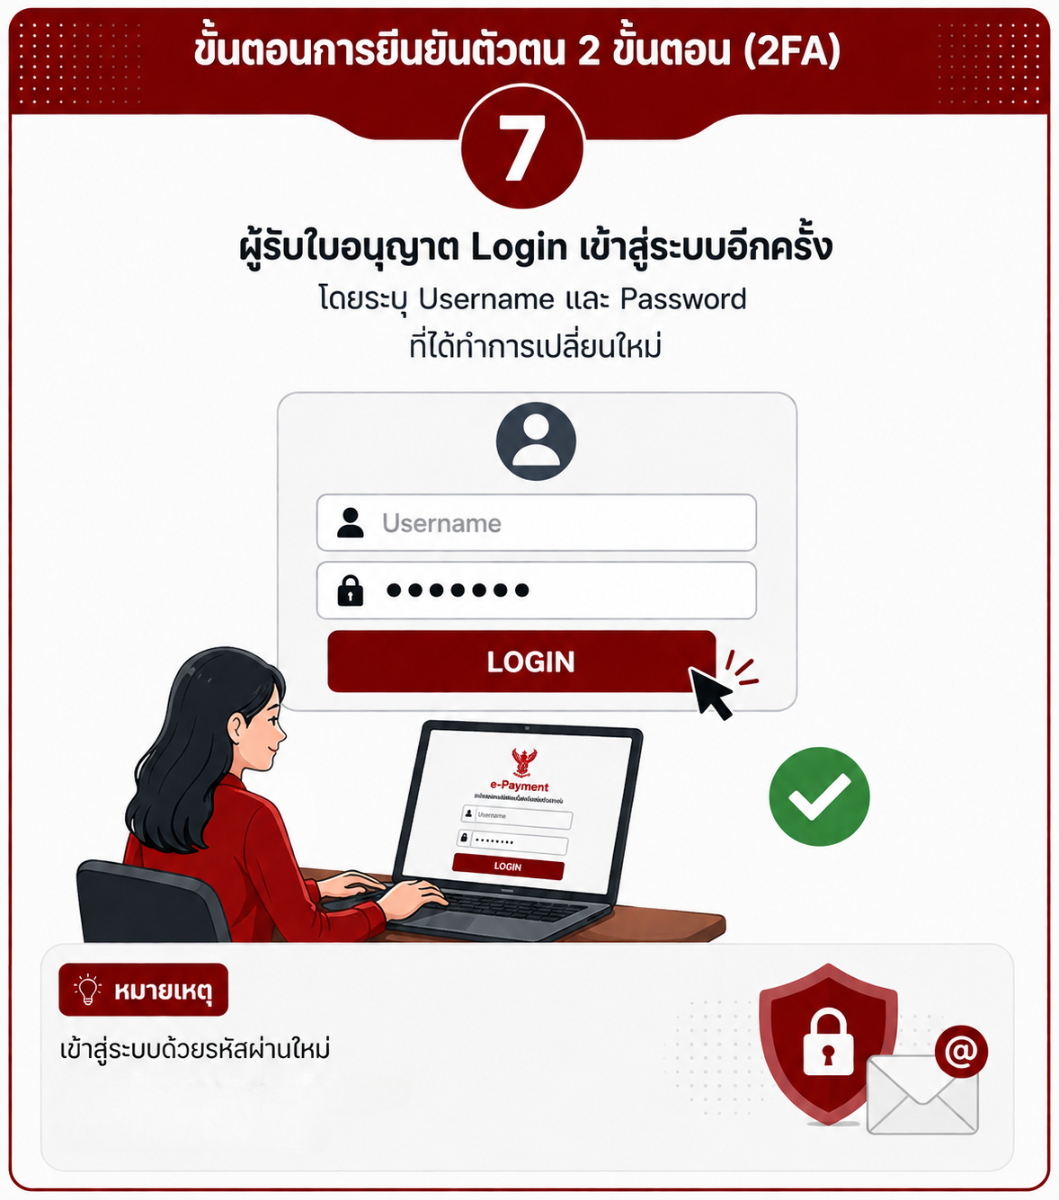
1
2
Notes:
เมื่อเรียบร้อยแล้ว กลับมาที่หน้าแรกเพื่อเข้าระบบใหม่อีกครั้ง โดยกรอก Username เลขนิติบุคคล 13 หลัก และรหัสผ่านใหม่ คลิก “เข้าสู่ระบบ”

Slide 18
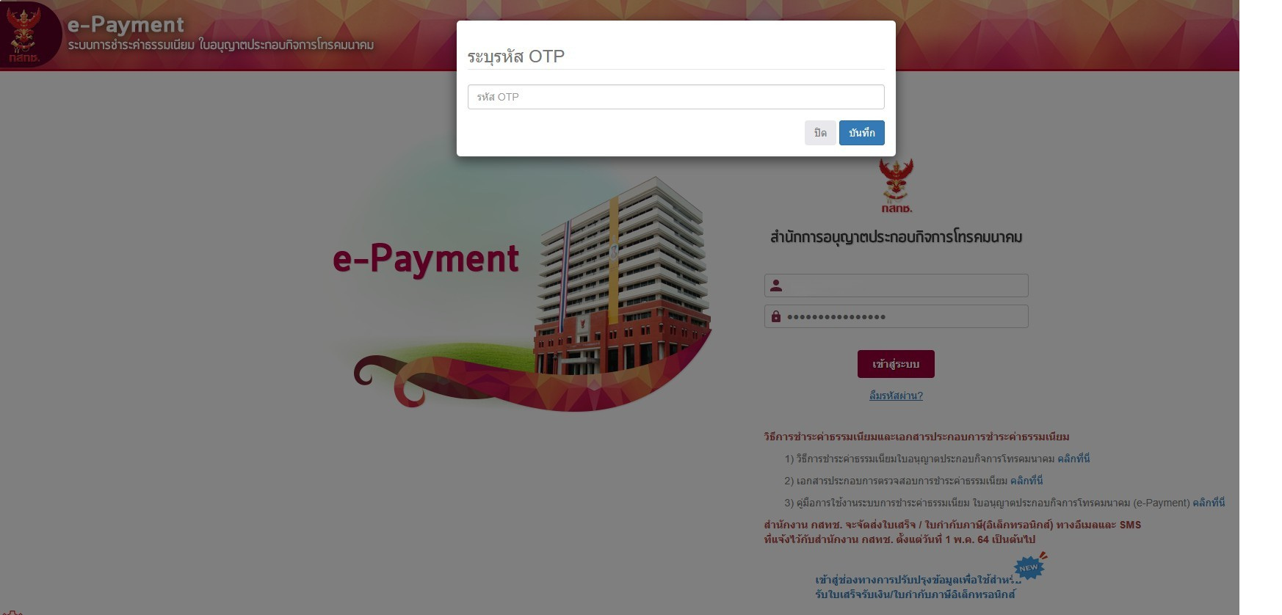
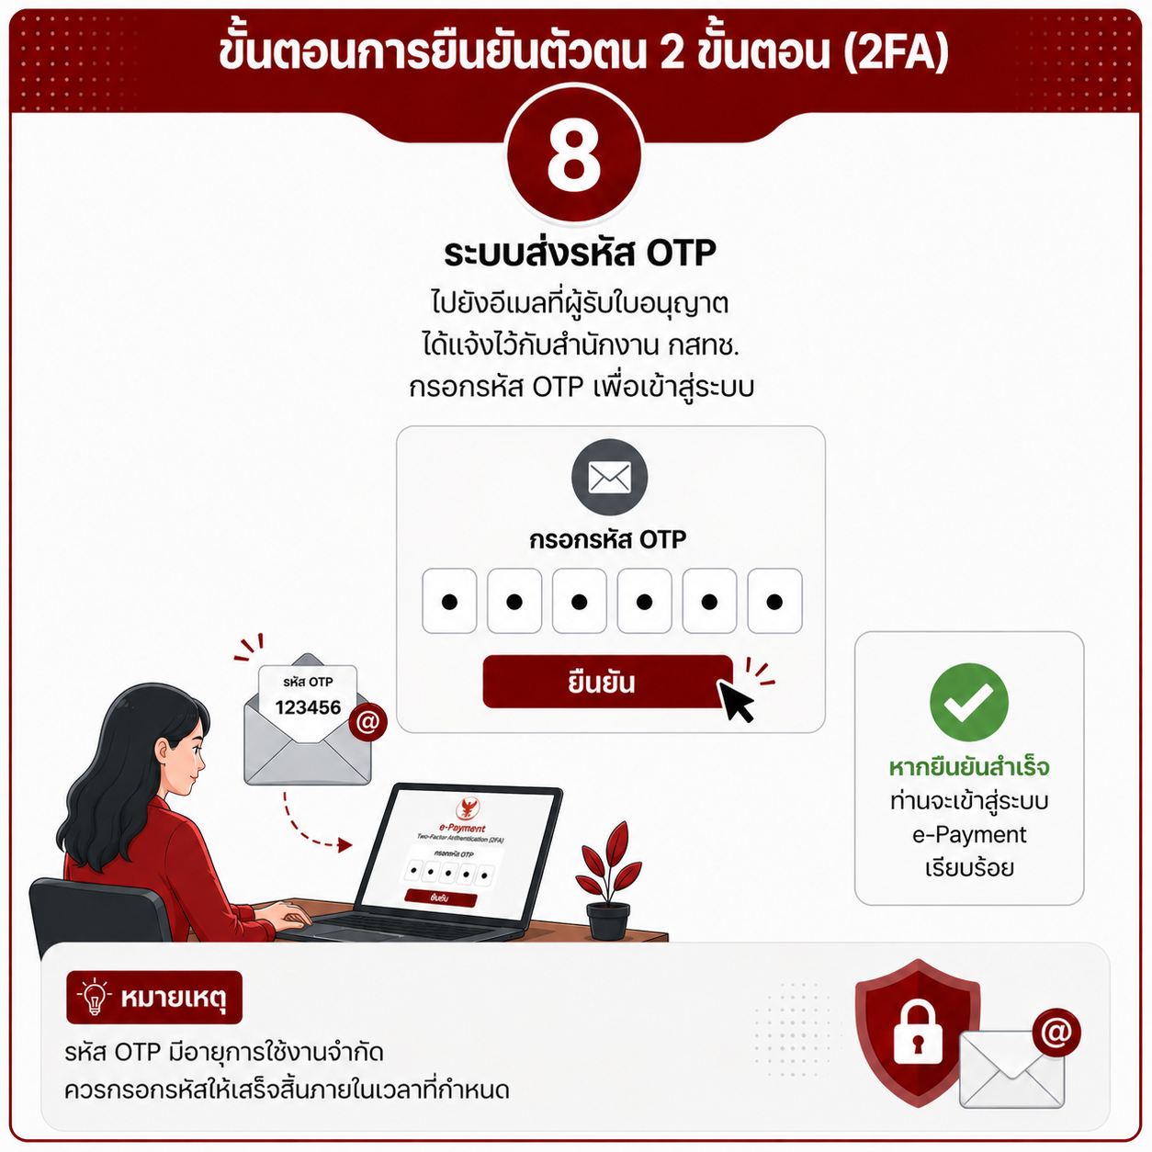
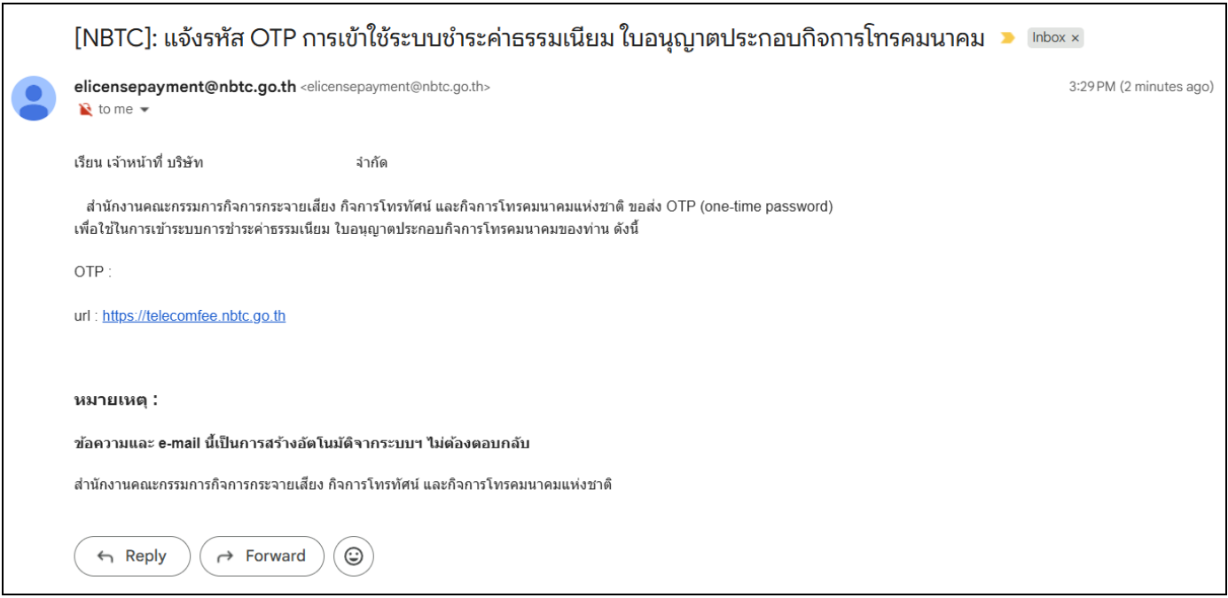
1
2
ตัวอย่างอีเมลแจ้งรหัส OTP
Notes:
ท่านจะได้รับอีเมลแจ้งรหัส OTP ให้ท่านนำรหัส OTP มากรอก และคลิกบันทึก ท่านจะสามารถเข้าสู่ระบบเพื่อใช้งานได้

Slide 19
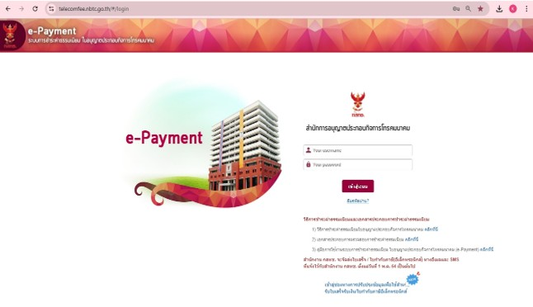
Notes:
เมื่อเตรียมเอกสารครบถ้วนแล้วให้เข้าไปกรอกข้อมูลในระบบ e-Payment เพื่อดำเนินการชำระเงิน (การยื่นชำระเงินเป็นเรื่องหนึ่ง และการยื่นเอกสารเป็นเรื่องหนึ่ง)
ให้เข้าไปที่ลิงก์ https://telecomfee.nbtc.go.th

Slide 20
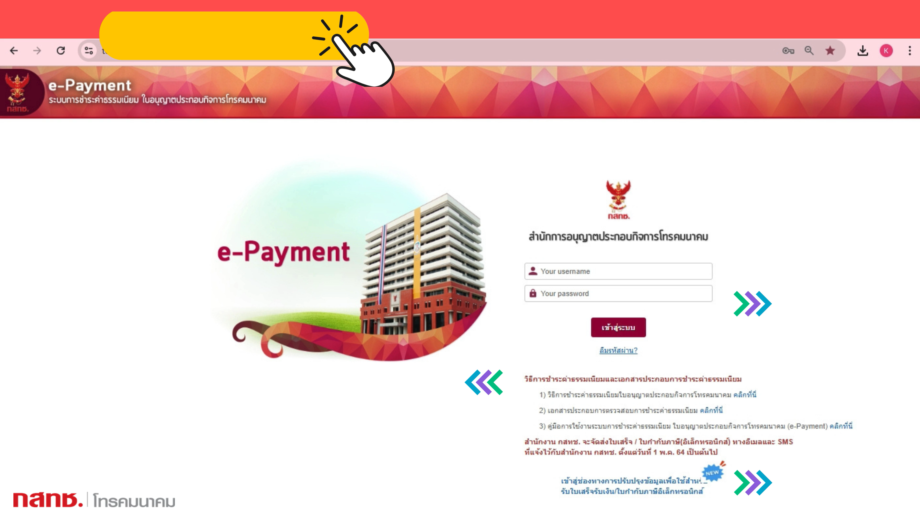
Notes:
หน้าแรกแบ่งเป็น 3 ส่วน
ส่วนที่ 1 ล็อกอินโดยใช้ Username และ Password และ OTP ต้อง log in โดยใช้ 2 Factor Authentication ตามที่ได้ชี้แจงขั้นตอนก่อนหน้านี้
ส่วนที่ 2 สามารถศึกษาและดาวน์โหลดเอกสารแบบฟอร์มต่าง ๆ ได้ที่นี่
ส่วนที่ 3 ก่อน log in เข้าไปยื่นชำระ ขอให้มาที่ส่วนนี้ก่อนเลย เพื่อปรับปรุงข้อมูล อีเมลและเบอร์โทร สำหรับรับใบเสร็จอิเล็กทรอนิกส์

Slide 21
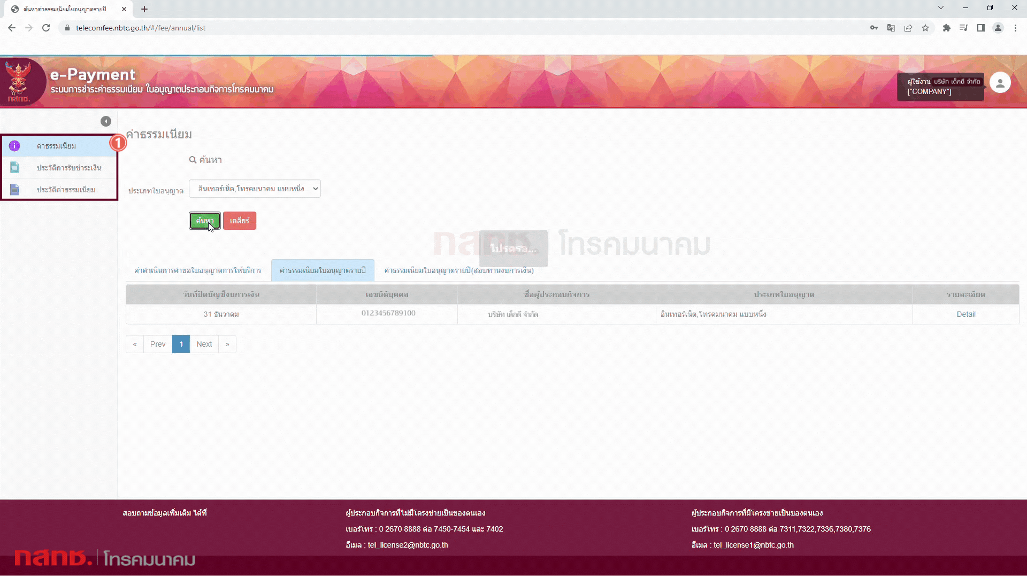
Notes:
เมื่อ log in เข้ามาแล้ว ให้ไปที่ เมนู ซ้ายมือ คลิกเลือกค่าธรรมเนียม -> เลือก tabsheet ค่าธรรมเนียมใบอนุญาตรายปี ->เลือกแบบใบอนุญาต (ชำระได้ทีละแบบใบอนุญาต) คลิกค้นหา -> เลือกรอบปีบัญชีที่ถูกต้อง คลิก Detail

Slide 22
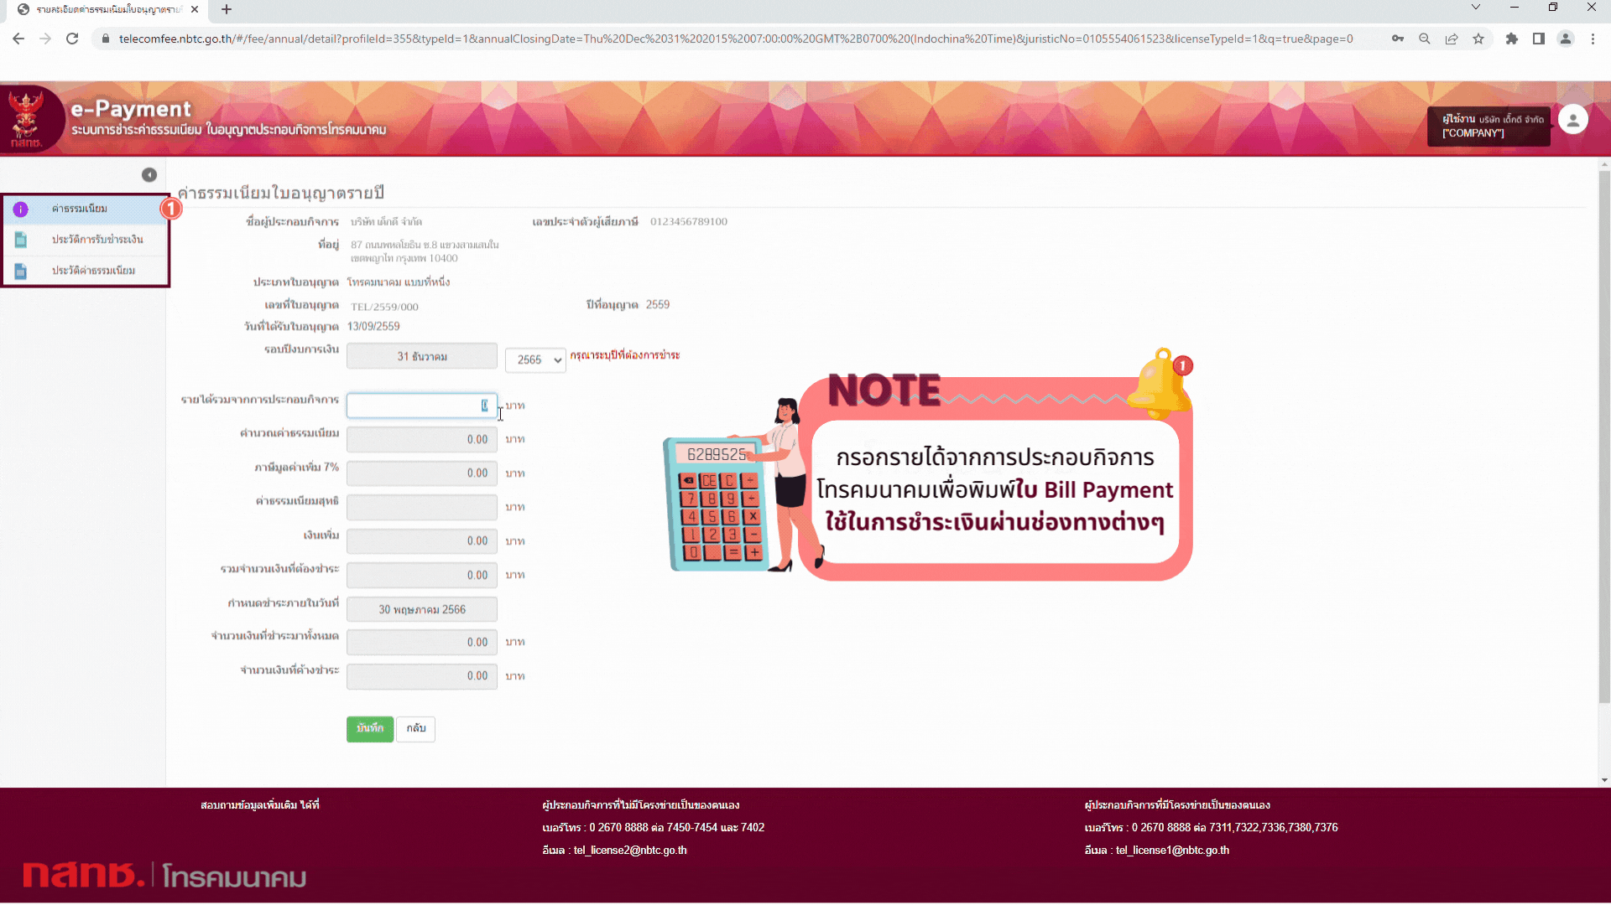
Notes:
เลือกปีที่ชำระค่าธรรมเนียม
กรอกรายได้ที่เกิดจากการประกอบกิจการโทรคมนาคม -> คลิกด้านนอกตรงพื้นที่ขาว ระบบจะคำนวณอัตโนมัติ
คลิก บันทึก เจอหน้า pop-up ให้คลิก ปิด และคลิก ปุ่ม “Bill Payment”

Slide 23
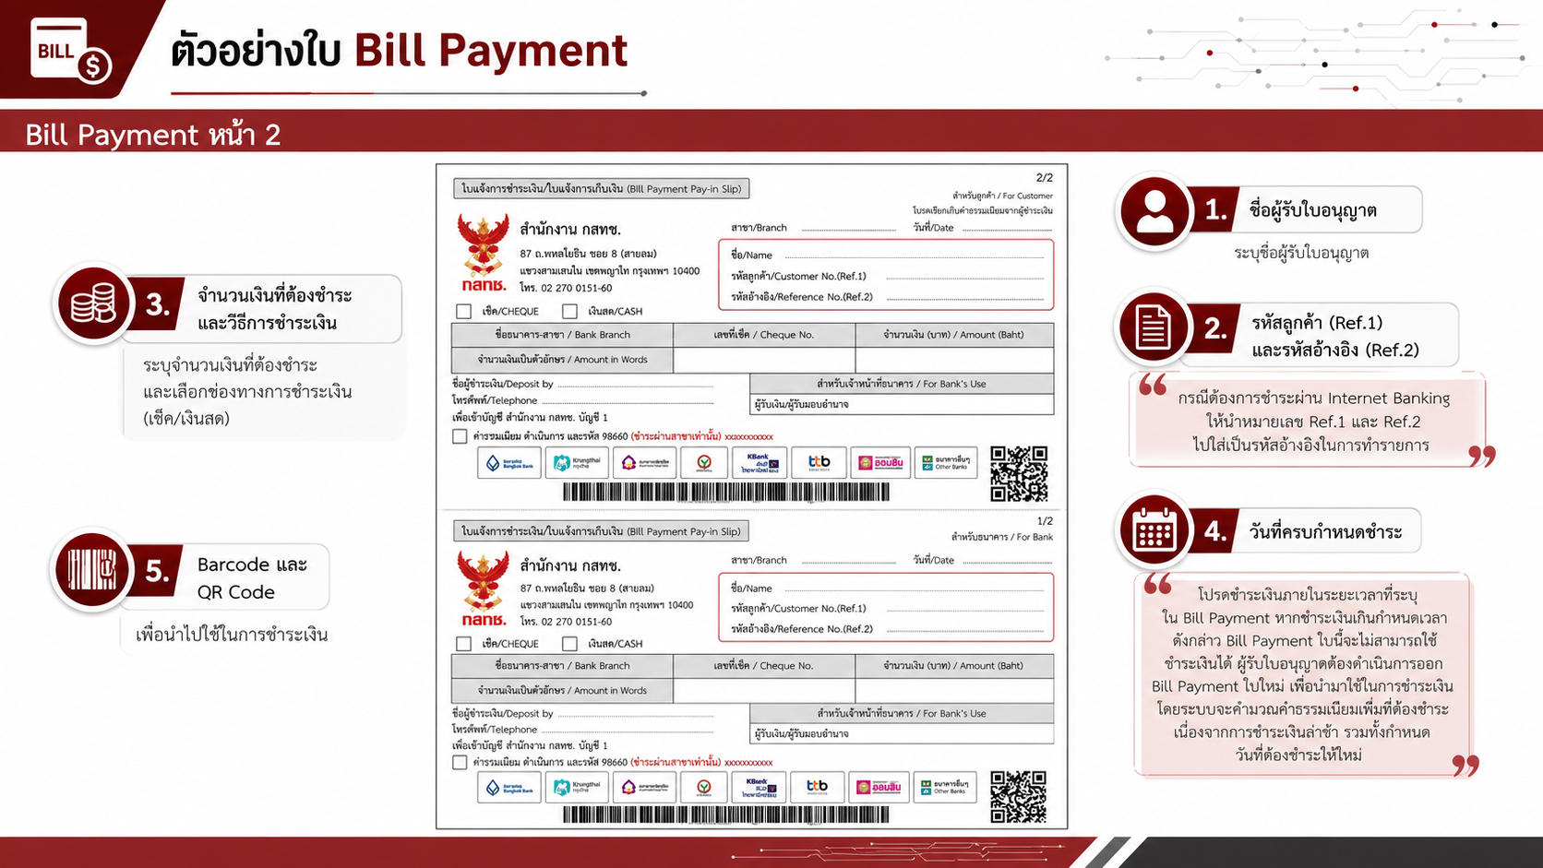
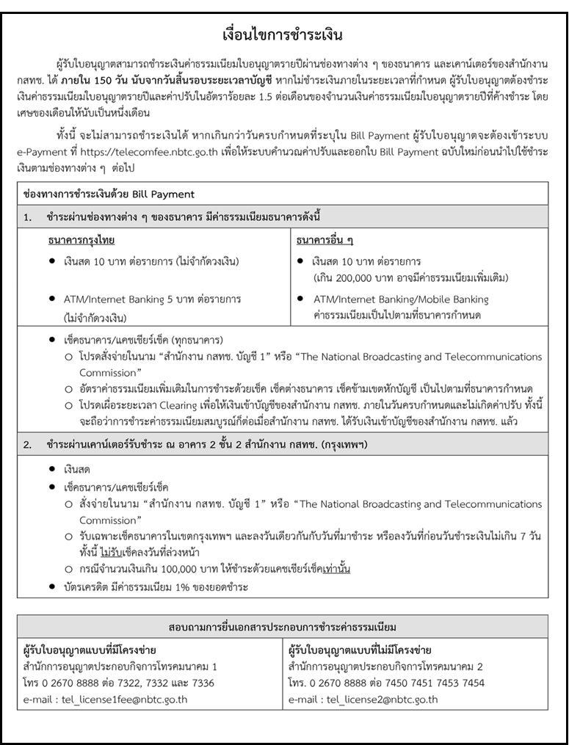
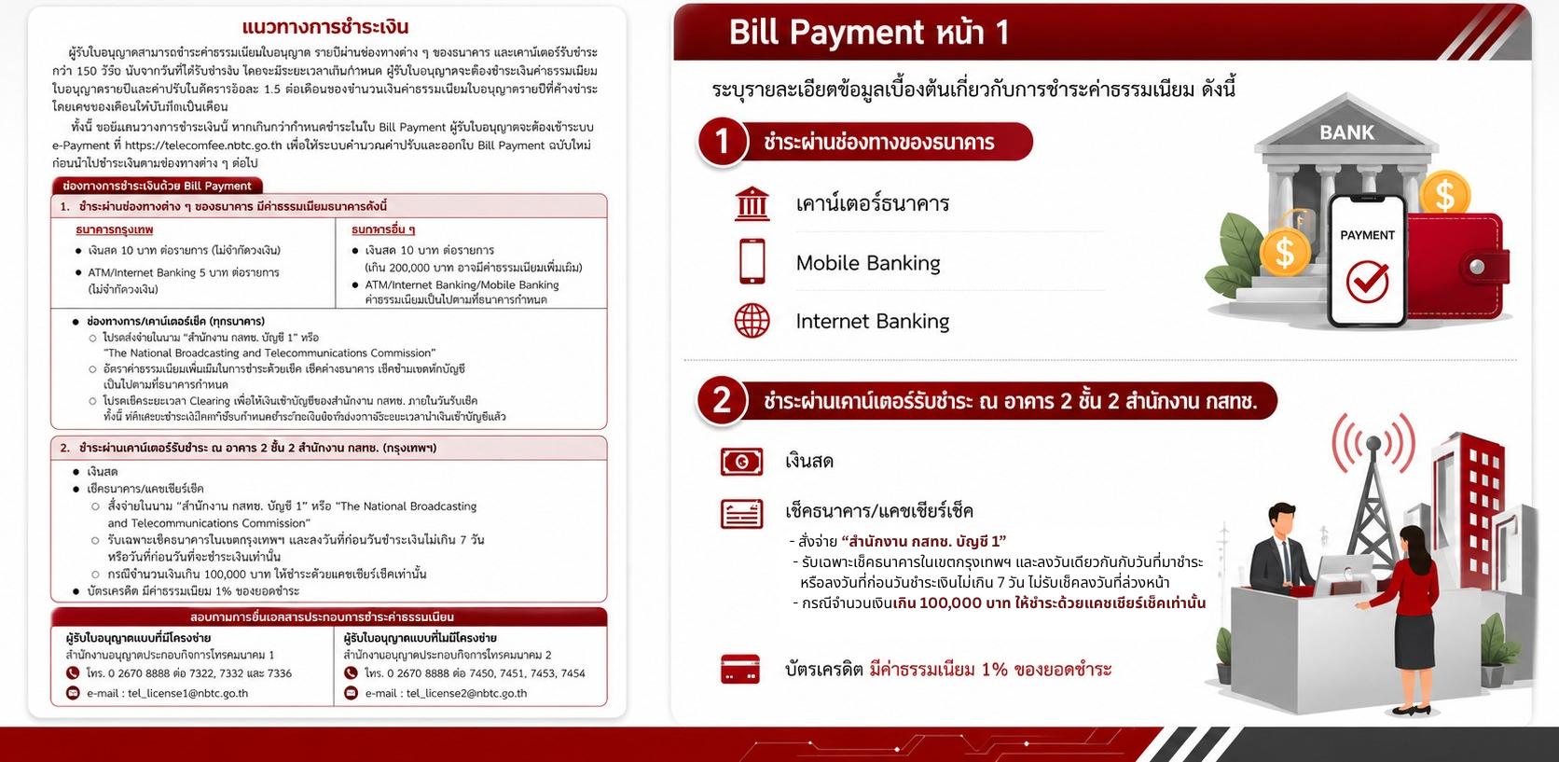

Notes:
หน้า หน้าแรกเป็น รายละเอียดการชำระเงิน ให้นำใบไปชำระที่ธนาคาร Internet หรือ Mobile Banking
หรือชำระที่สำนักงาน กสทช. ทั้งนี้ หากเกินกว่า 100,000 บาท จะต้องชำระด้วย Cashier Check เท่านั้น

Slide 24
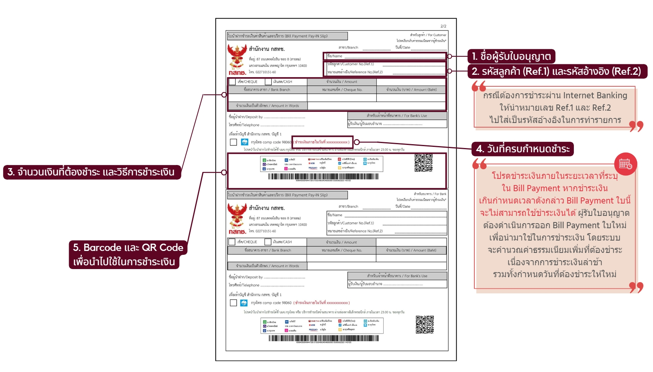
ระบุข้อมูลผู้ชำระ ยอดเงินที่ต้องชำระ
รวมไปถึงรหัสอ้างอิง Barcode และ QR Code เพื่อนำไปใช้ในการชำระเงิน
Notes:
ใบ Bill Payment หน้า 2 จะเป็นรายละเอียดเกี่ยวกับจำนวนเงิน รหัสอ้างอิงต่างๆ
ทั้งนี้ จะต้องชำระเงินภายในที่ครบกำหนดชำระในใบ Bill Payment ไม่เช่นนั้นหากพ้นวันดังกล่าว จะนำไปชำระไม่ได้ ให้เข้าระบบมาเพื่อบันทึกข้อมูลและพิมพ์ใบ Bill Payment ใบใหม่

Slide 25
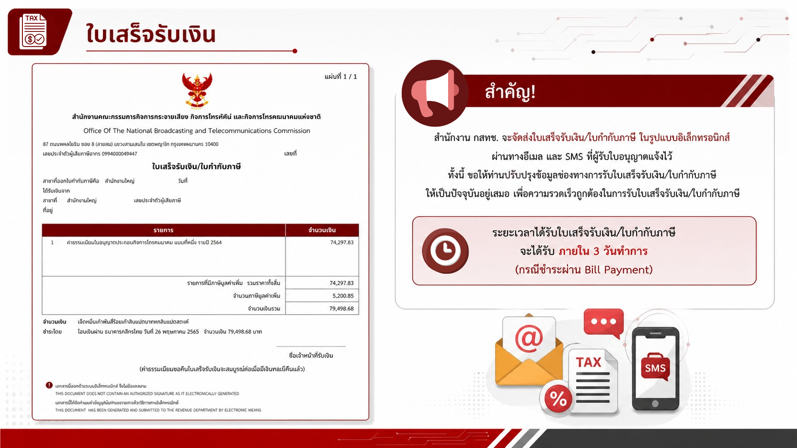
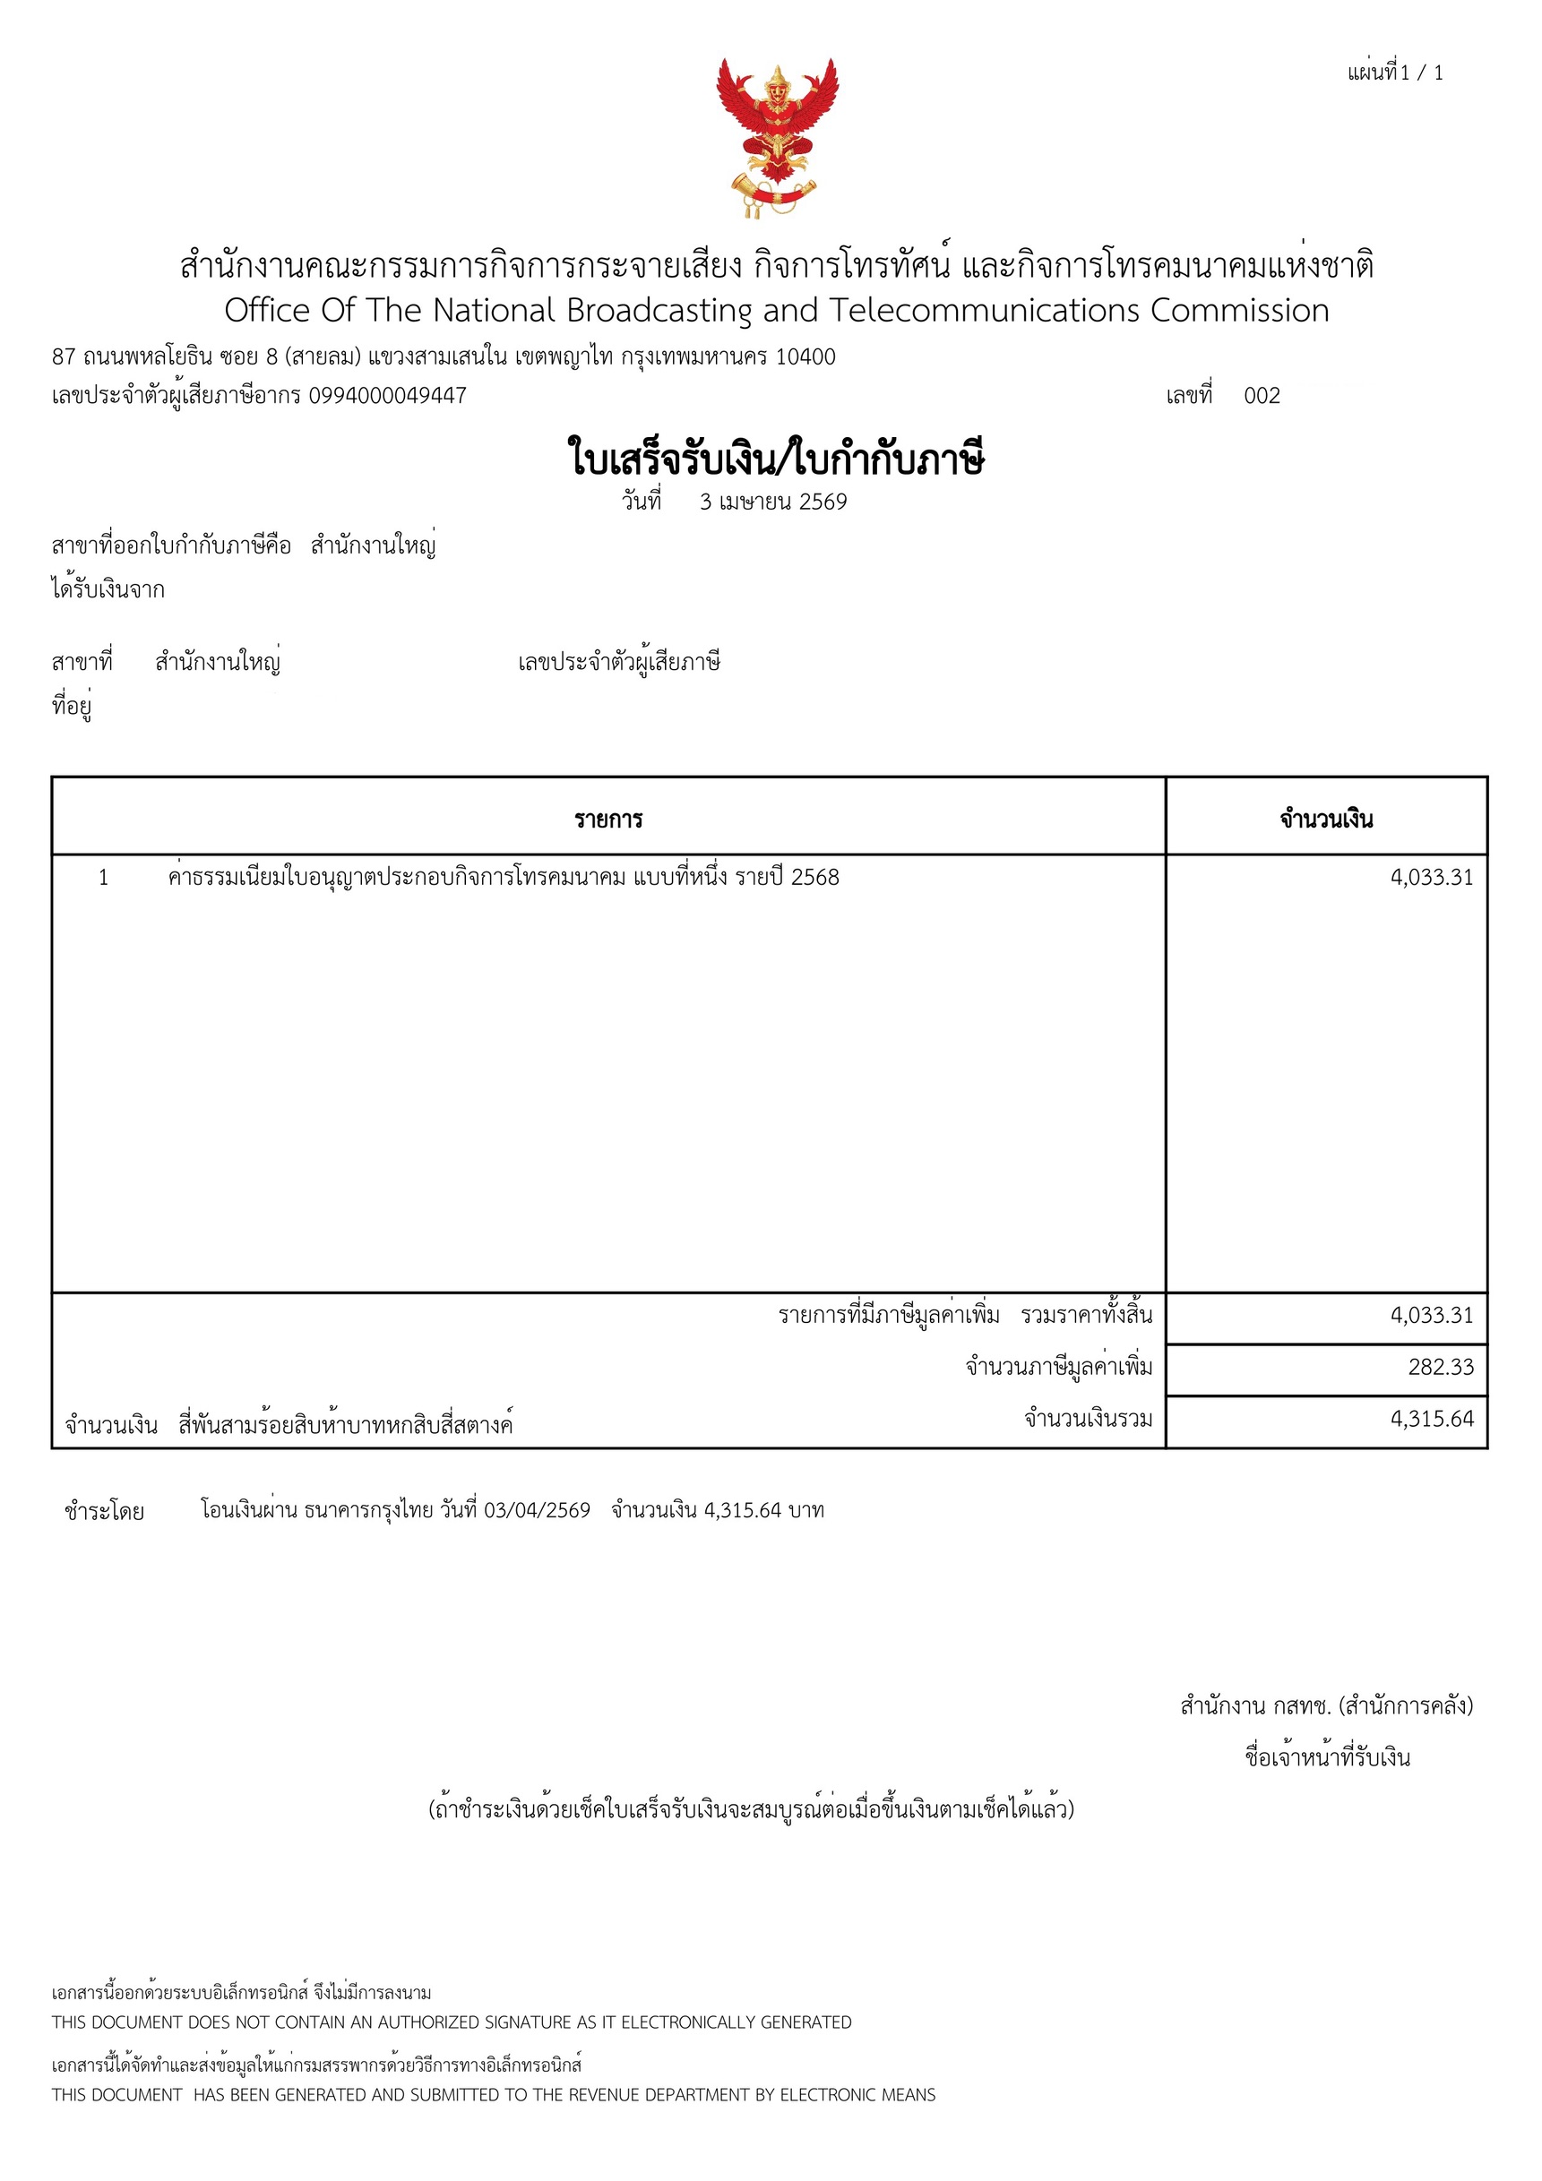
Notes:
เมื่อดำเนินการชำระค่าธรรมเนียมแล้ว และสำนักงาน กสทช. ตรวจสอบแล้ว ระบบจะส่งใบเสร็จรับเงินไปยังอีเมลที่แจ้งไว้ภายใน 3 วันทำการ หากยังไม่ได้รับ ให้ติดต่อกลับมายังสำนักงาน กสทช.

Slide 26
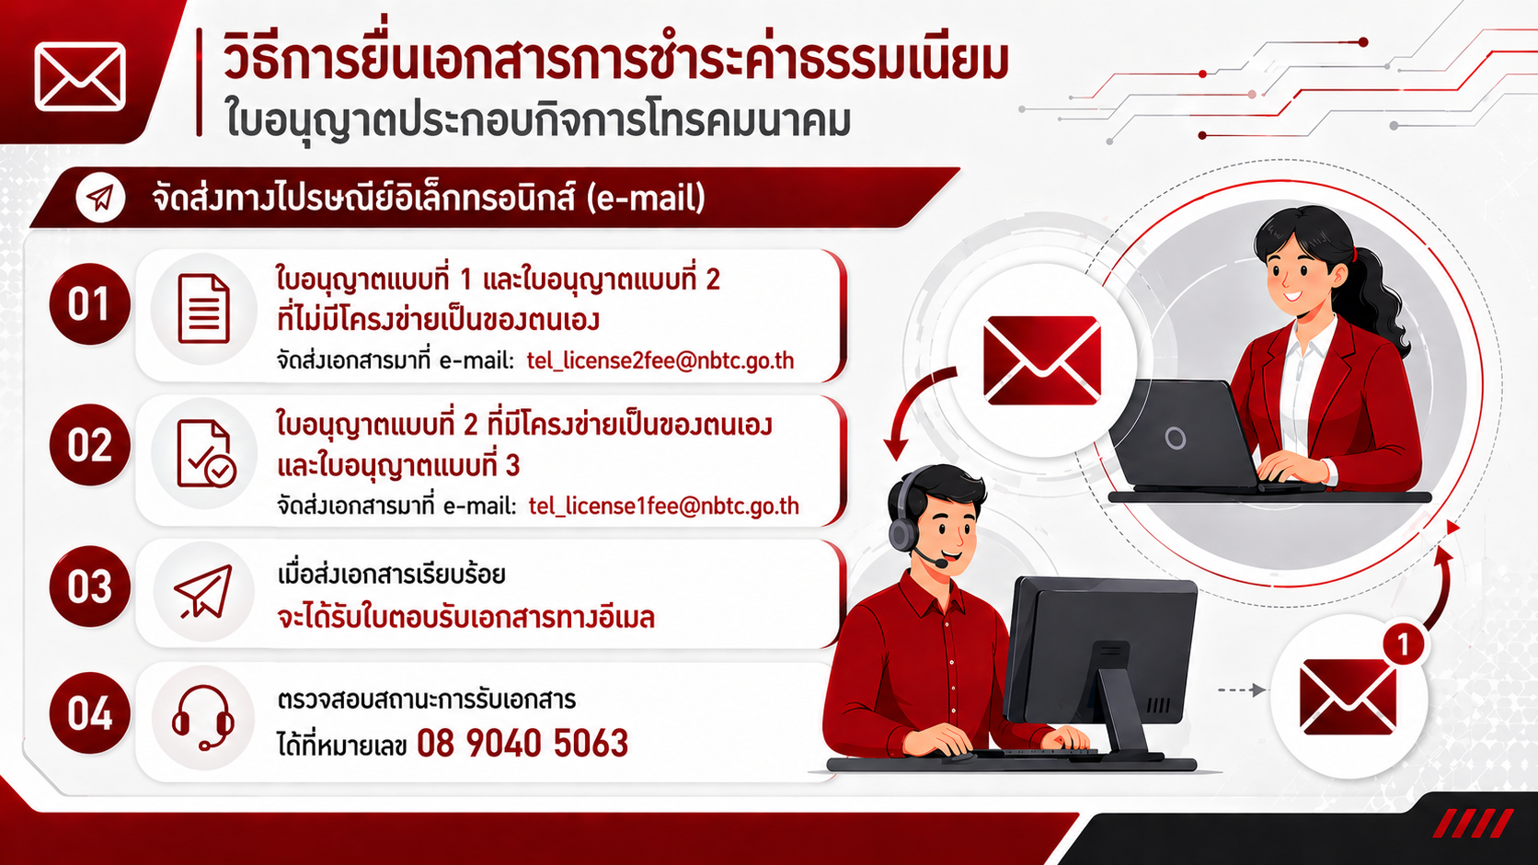

Slide 27
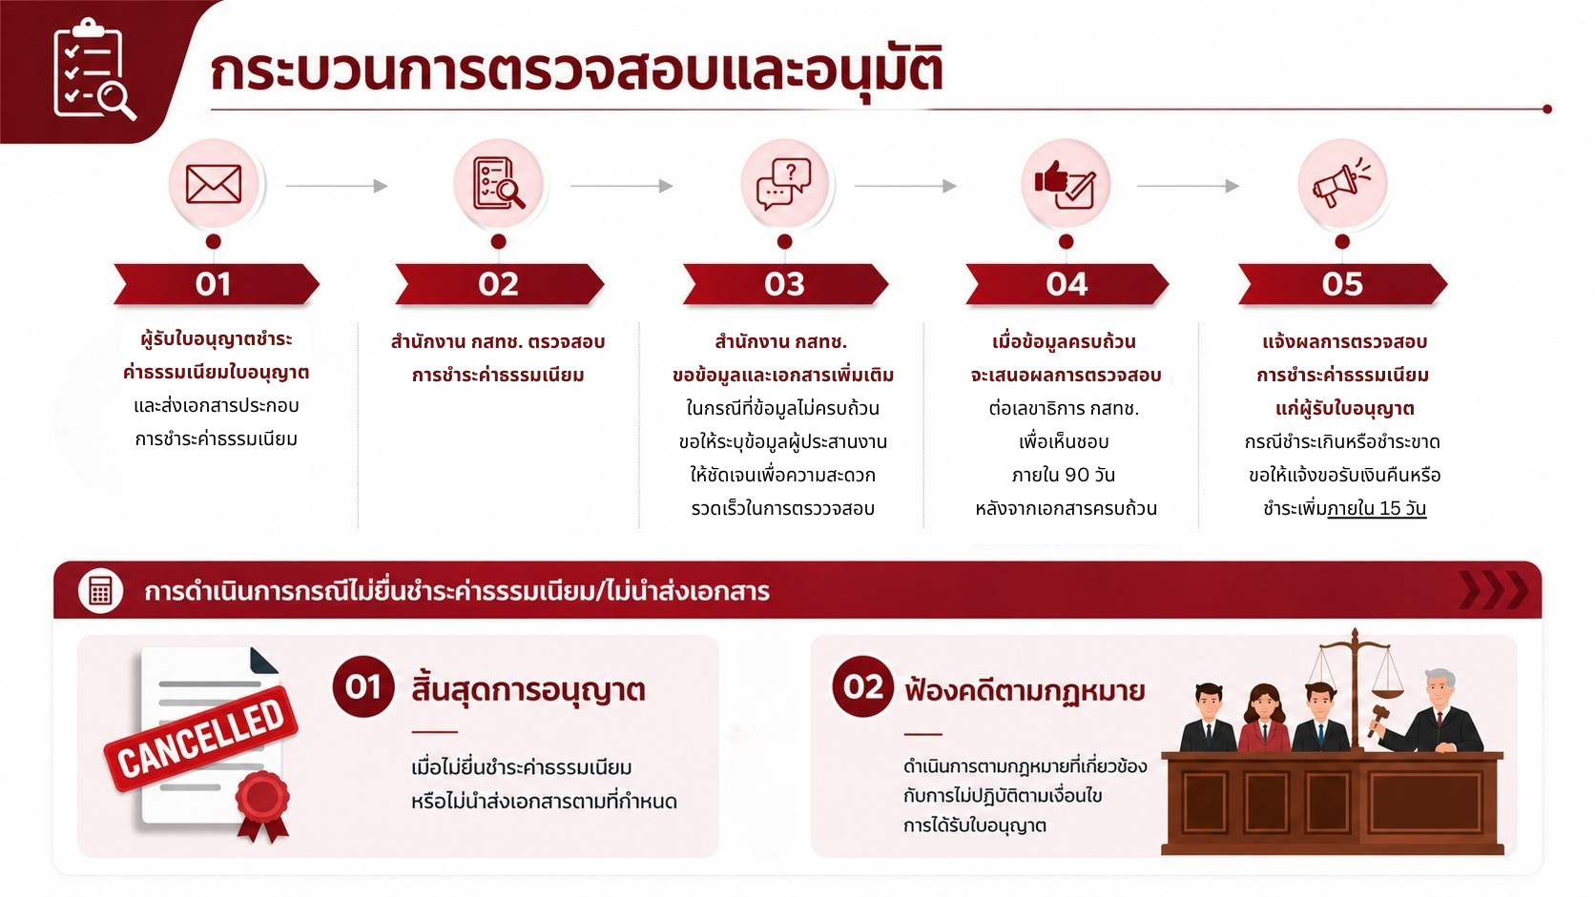
Notes:
หลังจากได้รับเอกสารแล้วสำนักงาน จะตรวจสอบเบื้องต้น หากไม่ครบถ้วนสำนักงาน กสทช. จะขอข้อมูลเพิ่มเติม ดังนั้น ขอให้ท่านระบุชื่อ อีเมล และหมายเลขโทรศัพท์ของเจ้าหน้าที่ที่จะให้ติดต่อให้ครบถ้วน และขอความร่วมมือในการชี้แจงข้อมูล หากข้อมูลไม่ครบถ้วนและไม่สามารถตรวจสอบได้จะถือว่าดำเนินการไม่ครบ
หากเอกสารครบถ้วนแล้ว สำนักงาน กสทช. จะดำเนินการตรวจสอบให้แล้วเสร็จภายใน 90 วัน และมีหนังสือแจ้งผลการตรวจสอบว่า ท่านได้ชำระค่าธรรมเนียมครบถ้วนแล้วหรือไม่ ชำระขาดหรือเกิน หากชำระขาดจะต้องมาชำระเพิ่มเติมภายใน 15 วัน หากชำระเกินจะขอให้แจ้งความประสงค์ว่าจะรับเงินคืนหรือไม่ และแจ้งผลด้วยว่า ท่านได้ดำเนินการตามข้อกฎหมายครบถ้วนหรือไม่ ได้แก่ การเปิดเผยรายได้จากการประกอบกิจการโทรคมนาคมโดยผู้สอบบัญชีแล้วหรือไม่ การเปิดเผยการชำระค่าธรรมเนียมภายในกำหนดเวลาหรือไม่
ย้ำว่า กรณีไม่ชำระ สำนักงาน กสทช. จะดำเนินการ 2 ขั้นตอน 1) สิ้นสุดการอนุญาต หากสิ้นสุดการอนุญาตแล้ว แต่ผู้รับใบอนุญาตยังแอบประกอบกิจการ จะเป็นการเข้าข่ายการประกอบกิจการโดยไม่ได้รับอนุญาต ซึ่งจะถูกดำเนินการตามกฎหมาย ขั้นตอนต่อมา สำนักงาน กสทช. จะยื่นดำเนินการฟ้องศาล โดยเป็นคดีทางแพ่งต่อไป

Slide 28
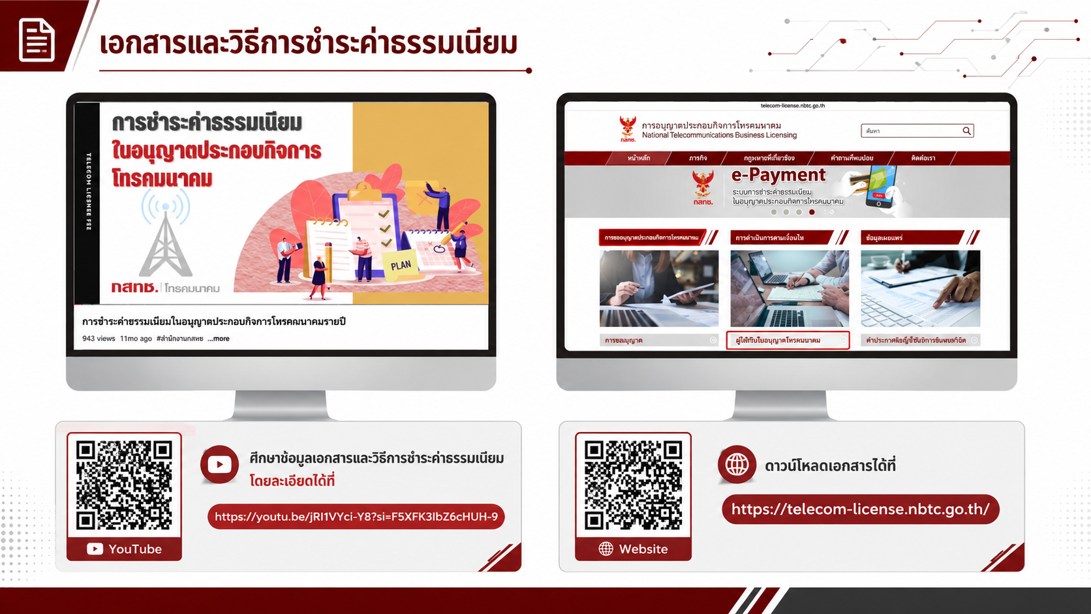
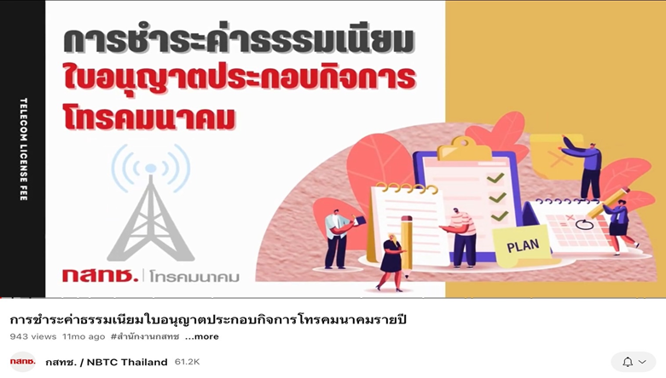
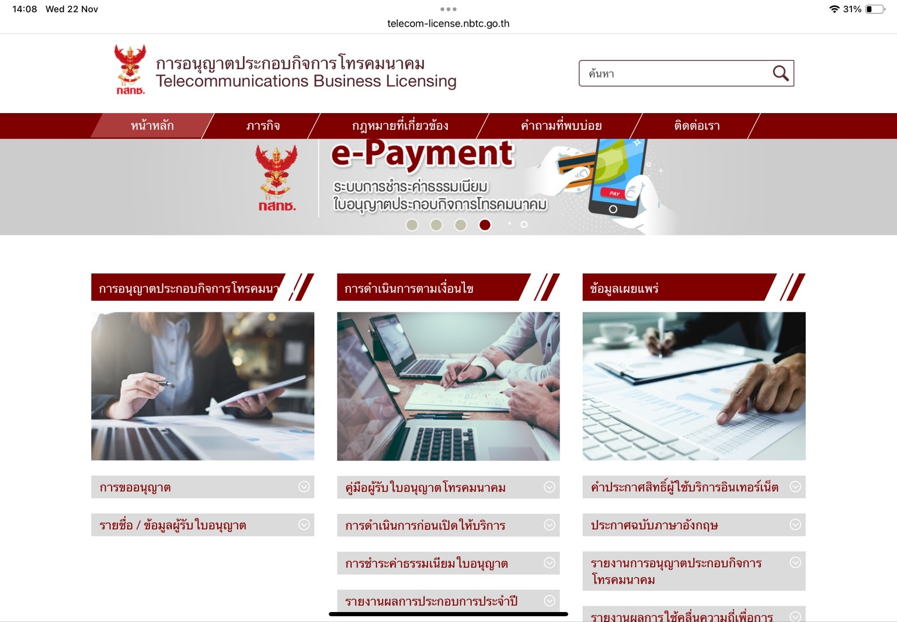


Notes:
ท่านสามารถศึกษารายละเอียดการชำระค่าธรรมเนียมได้จากวีดีโอทาง Youtube ของสำนักงาน กสทช. ที่ลิงก์ https://youtu.be/jRI1VYci-Y8?si=F5XFK3IbZ6cHUH-9
ท่านสามารถ download เอกสารได้ที่เว็บไซต์ของสำนักงาน กสทช. ที่หน้าลิงก์นี้ค่ะ https://telecom-license.nbtc.go.th/

Slide 29


